Slide 1

Fitur Perangkat & Izin Akses
Pertemuan 13 · kamera dan galeri (image_picker); lokasi (geolocator); izin akses dan statusnya; jarak, arah, dan zona; alur izin yang sopan; lokasi terus-menerus; fitur perangkat di balik kontrak; privasi
Notes:
Sampai Pertemuan 12, aplikasi kita mengolah data yang diketik, diambil dari internet, atau disimpan di perangkat. Hari ini aplikasi mulai memakai bagian FISIK HP: kamera, galeri, dan lokasi. Bekal: Future/async/Stream (P3), StatefulWidget, initState, dispose (P5), MVVM dan provider (P9), kontrak, Hasil, Kegagalan, data palsu, Perintah (P12). Tidak punya HP Android? Tetap bisa mengikuti: Contoh 01, 04, 05, dan 07 berjalan di DartPad; sisanya di Chrome dengan flutter run -d chrome.

Slide 2

Tujuan Pembelajaran
Setelah pertemuan ini, Anda mampu:
Menjelaskan izin akses: siapa yang menyimpan keputusannya dan arti setiap status izin
Menghitung jarak dan arah, lalu menulis aturan zona yang memeriksa akurasi dan lokasi palsu
Menyiapkan proyek: paket, AndroidManifest.xml, Info.plist, dan perbedaan perilaku di web
Merancang alur izin yang sopan, dan mengikuti lokasi dengan Stream tanpa menguras baterai
Mengambil foto dari galeri dan kamera, termasuk batal, galat, dan perangkat tanpa kamera
Membungkus fitur perangkat di balik kontrak, lalu mengujinya dengan data palsu tanpa HP
Mengambil lokasi lewat tiga pemeriksaan berurutan: layanan, izin, lalu posisi
Menerapkan prinsip privasi: ambil seperlunya, saat dibutuhkan, dan jelaskan pemakaiannya
Notes:
Target akhir hari ini: aplikasi "Presensi Praktikum" yang mengambil foto selfie dan lokasi, meminta izin dengan sopan, tetap bisa dipakai saat izin ditolak, dan bisa dikembangkan serta diuji di laptop tanpa GPS dan kamera (18 pemeriksaan sebelum runApp).

Slide 3





Peta Materi Hari Ini
1
2
3
4
5
A. Izin dan persiapan
B. Kamera dan galeri
C. Lokasi
D. Izin yang sopan
E. Kontrak dan studi kasus
Plugin, percakapan izin, status, AndroidManifest, Info.plist (Bagian 1–3)
pickImage, tiga kemungkinan hasil, Image.memory (4)
Layanan, izin, posisi; jarak, arah, zona (5–6)
Minta saat dipakai, ditolak, diblokir; Stream lokasi (7–8)
Data palsu, Presensi Praktikum, privasi (9–15)
Notes:
Bagian A: mengapa aplikasi harus minta izin, siapa yang memutuskan, dan apa yang perlu disiapkan di proyek. Bagian B dan C: mengambil foto dan lokasi, lalu mengolah koordinat menjadi jarak, arah, dan keputusan "di dalam area". Bagian D: meminta izin tanpa membuat pengguna kesal, dan mengikuti lokasi tanpa menguras baterai. Bagian E: bagaimana fitur perangkat masuk ke arsitektur Pertemuan 12 sehingga bisa diuji tanpa HP, lalu privasi dan kesalahan umum.

Slide 4
Kode Contoh Hari Ini
No | Berkas | Isi | Jalan di
01 | contoh_01_status_izin_dart_murni.dart | Status izin dan sistem operasi tiruan | DartPad
02 | contoh_02_galeri_dan_kamera.dart | "Foto Profil" dengan image_picker | Proyek
03 | contoh_03_lokasi_sekarang.dart | "Di Mana Saya?" dengan geolocator | Proyek
04 | contoh_04_jarak_dan_zona_dart_murni.dart | Jarak, arah, dan zona presensi | DartPad
05 | contoh_05_alur_izin_yang_sopan.dart | "Ruang Belajar": simulasi alur izin | DartPad
06 | contoh_06_lokasi_terus_menerus.dart | "Jalan Pagi" dengan Stream lokasi | Proyek
07 | contoh_07_kontrak_perangkat_dan_data_palsu.dart | "Catatan Lapangan": kontrak + data palsu | DartPad
08 | contoh_08_studi_kasus_presensi.dart | Studi kasus "Presensi Praktikum" | Proyek
Notes:
image_picker dan geolocator tidak tersedia di DartPad, jadi Contoh 02, 03, 06, dan 08 dijalankan di proyek Flutter (flutter run -d chrome --web-port=8080). Contoh 05 dan 07 sengaja dibuat tanpa kedua paket itu (memakai simulasi dan data palsu), sehingga alurnya bisa dicoba langsung di DartPad.

Slide 5

Aplikasi yang Menyentuh Dunia Nyata
BAGIAN 1
Notes:
Banyak aplikasi sehari-hari memakai bagian fisik HP. Polanya selalu sama: periksa izin, ambil data, tangani kegagalan.

Slide 6

Fitur Perangkat di Aplikasi Sehari-hari
Aplikasi | Fitur perangkat | Untuk apa
Ojek dan pesan-antar | Lokasi (GPS) | Menjemput di titik yang tepat, menghitung ongkos dari jarak
Presensi kampus atau kantor | Kamera + lokasi | Orangnya benar, dan berada di tempat yang benar
Laporan fasilitas rusak | Kamera + lokasi | Foto bukti beserta titik kerusakannya
Dompet digital | Kamera | Memindai kode QR untuk membayar
Media sosial | Galeri | Mengunggah foto yang sudah ada di HP
Peta dan olahraga | Lokasi terus-menerus | Menunjukkan posisi dan mencatat jarak selama bergerak
Hari ini: kamera/galeri dan lokasi. Pola "periksa izin → ambil data → tangani kegagalan" berlaku juga untuk mikrofon, Bluetooth, NFC, dan lainnya.
Notes:
Tanyakan kepada mahasiswa: aplikasi apa di HP mereka yang memakai lokasi atau kamera, dan kapan aplikasi itu meminta izin?

Slide 7



Plugin: Jembatan ke Perangkat
Kode Dart tidak bisa langsung menyalakan kamera. Plugin = kode Dart yang kita panggil + kode asli setiap platform.
1
2
3
4
Kode kita (Dart)
Plugin (bagian Dart)
Android / iOS
Web
pickImage(...) atau getCurrentPosition(...)
image_picker 1.2.4 · geolocator 14.1.1
Kotlin/Java, Swift: Photo Picker, kamera bawaan, GPS
JavaScript: pemilih berkas dan Geolocation API browser
Notes:
Analogi: penerjemah di konferensi internasional. Kita cukup berbicara satu bahasa (Dart); penerjemah meneruskannya ke bahasa setiap negara. image_picker dibuat tim Flutter; geolocator dibuat Baseflow. Versi di slide adalah versi terbaru per 16 Oktober 2026; flutter pub add selalu memasang versi terbaru yang cocok.

Slide 8
Tiga Tempat Mencoba
Tempat | Kamera dan galeri | Lokasi | Cocok untuk
Chrome (flutter run -d chrome) | Pemilih berkas komputer; tombol kamera di laptop biasanya juga pemilih berkas | Dari browser; bisa diatur lewat DevTools → Sensors | Laptop RAM 8 GB; latihan alur dan tampilan
Emulator Android | Kamera virtual milik emulator | Extended controls → Location | Mencoba dialog izin Android tanpa HP
HP Android (kabel USB) | Kamera dan galeri sungguhan | GPS sungguhan | Pengalaman paling lengkap
Tidak punya HP Android? Contoh 01, 04, 05, dan 07 berjalan di DartPad; contoh lainnya di Chrome (flutter run -d chrome).
Notes:
Cara mengatur lokasi di Chrome dan emulator dibahas di Bagian 11. HP Android tetap memberi pengalaman paling lengkap: dialog izin asli, GPS asli, dan kamera asli.

Slide 9
Izin Akses: Percakapan Tiga Pihak
BAGIAN 2
Notes:
Foto di galeri dan lokasi adalah data pribadi. Dari riwayat lokasi seseorang, orang lain bisa menebak alamat rumahnya dan jam berangkatnya.

Slide 10


Aplikasi, Sistem Operasi, dan Pengguna
Tamu (aplikasi) ingin masuk ruang arsip (lokasi). Satpam (sistem operasi) bertanya kepada pemilik ruangan (pengguna), lalu mencatat jawabannya.
1
2
3
4
Periksa
Minta
Pengguna memutuskan
Ambil posisi
checkPermission() → denied. Tanpa dialog
requestPermission() → sistem menampilkan dialog
"Saat aplikasi digunakan"
whileInUse → getCurrentPosition() → koordinat
Notes:
Tiga hal penting. (1) Catatan izin disimpan oleh SISTEM OPERASI, bukan oleh aplikasi; aplikasi tidak bisa mengubahnya sendiri. (2) Memeriksa izin tidak pernah memunculkan dialog; meminta izin memunculkan dialog, tetapi hanya jika masih boleh diminta. (3) Pengguna bisa mencabut izin kapan saja lewat Pengaturan, jadi aplikasi harus memeriksa SETIAP KALI akan memakai fiturnya.

Slide 11
Izin Biasa dan Izin yang Ditanyakan
Saat pemasangan (install-time)
Saat dipakai (runtime)
Contoh: INTERNET
Lokasi, kamera, mikrofon, kontak
Cukup ditulis di AndroidManifest.xml
Diberikan otomatis saat aplikasi dipasang
Pengguna tidak ditanya
Ditulis di AndroidManifest.xml DAN ditanyakan lewat dialog
Bisa ditolak, diblokir, atau dicabut kapan saja
iOS: selalu ditanyakan + wajib kalimat alasan di Info.plist
Web: browser yang bertanya, hanya di HTTPS atau localhost
Izin INTERNET sudah Anda temui di Pertemuan 10 (Bagian 14.2): cukup satu baris di AndroidManifest.xml, tanpa dialog.
Notes:
Di iOS, alasan pemakaian di Info.plist ikut tampil di dialog izin. Di web, dialog ditampilkan browser, dan izinnya diatur lewat ikon di sebelah kiri alamat situs.

Slide 12
Lima Status Izin Lokasi
LocationPermission | Artinya | Boleh diminta lagi?
denied | Belum pernah diminta, ATAU baru saja ditolak | ✔
deniedForever | Ditolak permanen. Dialog tidak akan muncul lagi | ✘ (Pengaturan)
whileInUse | Diizinkan selama aplikasi sedang dipakai | —
always | Diizinkan, termasuk saat aplikasi di latar belakang | —
unableToDetermine | Tidak bisa diketahui (hanya browser lama) | ✔
denied mencakup DUA keadaan: belum pernah ditanya, dan sudah ditolak sekali. Keduanya sama-sama boleh diminta lagi.
Notes:
Contoh 01 meniru enum ini dengan nama Indonesia: ditolak, ditolakPermanen, saatDipakai, selalu, tidakDiketahui. Uji pemahaman: checkPermission() mendapat denied. Apakah pasti pengguna pernah menolak? Tidak, bisa juga belum pernah diminta.

Slide 13
Aturan Main di Android
Aturan | Akibatnya bagi aplikasi
Penolakan kedua dianggap permanen (Android 11+) | requestPermission() langsung menjawab deniedForever tanpa dialog. Jalan satu-satunya: Pengaturan
"Hanya kali ini" (lokasi, kamera, mikrofon) | Izin dicabut otomatis setelah aplikasi ditutup; saat dibuka lagi kembali denied
Lokasi perkiraan atau tepat (Android 12+) | Perkiraan ± 3 km persegi; tepat ± 50 m, kadang beberapa meter. Aplikasi harus tetap berfungsi
Reset otomatis | Izin aplikasi yang lama tidak dibuka bisa dicabut Android
Pengguna bisa mengubah izin kapan saja | Izin bisa berubah saat aplikasi di latar belakang
Jangan pernah menganggap izin sudah pasti ada. Periksa setiap kali.
Notes:
Uji pemahaman: mengapa aplikasi tidak boleh hanya memeriksa izin sekali saat pertama dibuka? Karena izin bisa dicabut lewat Pengaturan, berakhir karena "Hanya kali ini", atau dicabut otomatis jika aplikasi lama tidak dibuka.

Slide 14
Dari Keadaan ke Tindakan
/// Urutan pemeriksaannya penting: layanan dulu, baru izin.
Tindakan tindakanUntuk({
required bool layananAktif,
required StatusIzin izin,
}) {
if (!layananAktif) return Tindakan.nyalakanLayanan;
// switch ekspresi WAJIB menangani semua nilai enum. Jika kelak ada
// status baru, analyzer langsung mengingatkan kita.
return switch (izin) {
StatusIzin.saatDipakai || StatusIzin.selalu => Tindakan.ambilLokasi,
// Di browser lama status tidak bisa diketahui, jadi langsung minta.
StatusIzin.ditolak || StatusIzin.tidakDiketahui => Tindakan.mintaIzin,
StatusIzin.ditolakPermanen => Tindakan.bukaPengaturan,
};
}
Dua sakelar berbeda: LAYANAN lokasi (sakelar Lokasi di HP) dan IZIN aplikasi.
Layanan mati → izin tidak berguna; jangan tampilkan dialog yang percuma.
deniedForever punya tindakan sendiri: jelaskan, lalu tawarkan Buka Pengaturan.
Buka kode lengkap di GitHub · contoh_01_status_izin_dart_murni.dart
Notes:
Di slide, parameter fungsi ditulis per baris agar muat; di berkas aslinya dalam satu baris. Tanyakan: jika izin sudah saatDipakai tetapi sakelar Lokasi mati, apa yang terjadi saat mengambil posisi? Gagal. Karena itu layanan diperiksa lebih dulu.

Slide 15
Contoh 01: Cerita Rina
=== 2. Cerita Rina ===
[1] Aplikasi baru dipasang. Periksa izin: ditolak
[2] Rina mengetuk "Gunakan lokasi saya".
Dialog sistem muncul -> dipilih "Jangan izinkan"
Hasil: ditolak (penolakan ke-1, masih boleh diminta)
[3] Rina mengetuk lagi.
Dialog sistem muncul -> dipilih "Jangan izinkan"
Hasil: ditolakPermanen (penolakan ke-2)
[4] Rina mengetuk lagi.
Dialog TIDAK muncul -> langsung: ditolakPermanen
Aplikasi: Jelaskan, lalu tawarkan tombol "Buka Pengaturan"
[5] Rina membuka Pengaturan dan memilih "Izinkan".
Periksa izin: saatDipakai -> Ambil lokasi sekarang
[6] Rina mematikan sakelar Lokasi di HP.
Izin tetap saatDipakai, tetapi: Minta pengguna menyalakan layanan lokasi
SistemOperasiTiruan meniru aturan Android, di DartPad.
Langkah [4]: dialog tidak muncul lagi walaupun diminta.
Tanpa penanganan deniedForever, tombol seolah rusak: diketuk berkali-kali, tidak terjadi apa-apa.
Bagian 3: Budi memilih "Hanya kali ini"; besoknya kembali ditolak.
Buka kode lengkap di GitHub · contoh_01_status_izin_dart_murni.dart
Notes:
Jalankan Contoh 01 di DartPad bersama mahasiswa. Baris [6] menunjukkan bahwa izin dan layanan adalah dua hal berbeda.

Slide 16

Menyiapkan Proyek: Paket dan Pengaturan Platform
BAGIAN 3
Notes:
Dua persiapan: paketnya dipasang, lalu pengaturan platform ditulis agar sistem operasi tahu aplikasi kita memakai lokasi atau kamera.

Slide 17
Menambah Paket
# di folder proyek
flutter pub add image_picker geolocator
# pubspec.yaml (urut abjad)
dependencies:
flutter:
sdk: flutter
geolocator: ^14.1.1
image_picker: ^1.2.4
Contoh 07 dan 08 juga memakai provider, seperti Pertemuan 9–12.
Setelah menambah plugin atau mengubah pengaturan platform: HENTIKAN aplikasi, lalu flutter run ulang.
Hot reload/hot restart hanya memuat ulang kode Dart → galat MissingPluginException.
Notes:
Kesalahan paling sering di lab: plugin baru dipasang, lalu hanya menekan r (hot reload). Kode asli Android/iOS belum ikut di-build, sehingga muncul MissingPluginException(No implementation found for method ...).

Slide 18
Android: AndroidManifest.xml
<manifest xmlns:android="http://schemas.android.com/apk/res/android">
<!-- Lokasi perkiraan (area sekitar 3 km persegi). -->
<uses-permission
android:name="android.permission.ACCESS_COARSE_LOCATION" />
<!-- Lokasi tepat (GPS). Di Android 12 ke atas wajib ditulis
bersama ACCESS_COARSE_LOCATION. -->
<uses-permission
android:name="android.permission.ACCESS_FINE_LOCATION" />
<application
android:label="presensi_praktikum"
...>
Ditulis DI ATAS tag <application>.
image_picker: TIDAK perlu baris tambahan (Photo Picker sistem + kamera bawaan).
JANGAN tambahkan izin CAMERA hanya karena image_picker: jika belum diberikan, Android justru menolak membuka kamera bawaan.
Lokasi latar belakang tidak dipakai.
Notes:
Berkas: android/app/src/main/AndroidManifest.xml. Di slide, setiap <uses-permission> dipecah dua baris agar muat. Dialog Android menampilkan pilihan "Tepat" dan "Perkiraan" jika kedua baris ada. Izin CAMERA hanya untuk tampilan kamera buatan sendiri (paket camera). ACCESS_BACKGROUND_LOCATION hanya untuk aplikasi yang benar-benar harus melacak lokasi saat tidak dibuka, dan diperiksa ketat oleh Google Play.

Slide 19
iOS: Kalimat Alasan di Info.plist
<!-- ios/Runner/Info.plist, di dalam <dict> -->
<key>NSPhotoLibraryUsageDescription</key>
<string>Anda bisa memilih foto dari galeri sebagai foto profil.</string>
<key>NSCameraUsageDescription</key>
<string>Aplikasi memotret foto profil dan foto presensi dengan kamera.</string>
<key>NSLocationWhenInUseUsageDescription</key>
<string>Aplikasi memeriksa jarak Anda ke laboratorium saat presensi.</string>
Wajib untuk setiap fitur sensitif; kalimatnya TAMPIL di dialog izin iOS.
Lupa menulis: iOS menutup paksa aplikasi saat kamera/galeri dibuka; geolocator melempar galat saat izin lokasi diminta.
Video bersuara: tambah NSMicrophoneUsageDescription.
Notes:
Galat dari geolocator itu adalah PermissionDefinitionsNotFoundException. Aplikasi iOS hanya bisa di-build di komputer Mac, tetapi baris-baris ini sebaiknya tetap ditulis sejak awal agar proyek siap untuk iOS. Galat PermissionDefinitionsNotFoundException juga muncul di Android jika izin lokasi lupa ditulis di AndroidManifest.xml.

Slide 20

Menulis Kalimat Alasan yang Baik
Kurang baik
Lebih baik
"Lokasi dibutuhkan agar pengalaman lebih baik." → kalimat pasif, alasannya kabur
"Izinkan akses kamera." → kalimat perintah tanpa alasan
"Aplikasi memeriksa jarak Anda ke laboratorium saat presensi."
"Aplikasi memotret foto profil dan foto presensi dengan kamera."
Pedoman Apple: satu kalimat lengkap yang AKTIF, SPESIFIK tentang cara dan alasan data dipakai, mudah dipahami, dan diakhiri titik.
Notes:
Minta mahasiswa menulis kalimat alasan untuk fitur proyek akhirnya sendiri, lalu saling menilai dengan pedoman di bawah slide.

Slide 21
Web: Perbedaan Perilaku di Browser
Hal | Perilaku di browser
Alamat | Lokasi dan kamera hanya di konteks aman: HTTPS atau localhost (flutter run -d chrome memakai localhost)
Dialog izin | Ditampilkan browser; izin situs diatur lewat ikon di sebelah kiri alamat situs
Layanan lokasi | isLocationServiceEnabled() SELALU true
Fungsi yang tidak ada | openAppSettings(), openLocationSettings(), getLastKnownPosition(), getServiceStatusStream() → UnsupportedError
Foto | XFile.path berisi alamat sementara blob:..., bukan lokasi berkas → tampilkan dengan Image.memory
Kamera di laptop | Biasanya membuka pemilih berkas; di browser HP kamera bisa terbuka langsung
Notes:
Tabel ini menjelaskan banyak perilaku yang akan terlihat di lab: tombol Pengaturan diganti petunjuk ikon situs, dan foto ditampilkan dengan Image.memory, bukan Image.file.

Slide 22
Ringkasan Persiapan
 | Android | iOS | Web
Galeri | — | NSPhotoLibraryUsageDescription | —
Kamera | — (jangan tambah CAMERA) | NSCameraUsageDescription | —
Lokasi | ACCESS_COARSE_LOCATION + ACCESS_FINE_LOCATION | NSLocationWhenInUseUsageDescription | HTTPS atau localhost
Setelah mengubah | Hentikan, lalu flutter run ulang | Hentikan, lalu flutter run ulang | Muat ulang halaman
Notes:
Minta mahasiswa memotret tabel ini: hampir semua masalah "fitur tidak jalan" di lab berasal dari langkah persiapan yang terlewat.

Slide 23
Foto dari Galeri dan Kamera
BAGIAN 4
Notes:
image_picker tidak membuat tampilan kamera sendiri. Ia meminjam pemilih foto dan aplikasi kamera bawaan sistem, lalu mengembalikan hasilnya. Seperti meminta teman memotretkan.

Slide 24
Memanggil pickImage
Future<void> _ambilFoto(ImageSource sumber) async {
if (_sedangMemilih) return; // cegah pemilih terbuka dua kali
setState(() => _sedangMemilih = true);
try {
final XFile? berkas = await _pemilih.pickImage(
source: sumber,
maxWidth: 1080, // foto 4000 piksel diperkecil menjadi 1080
imageQuality: 80, // 0-100; berlaku untuk JPEG (dan WebP)
preferredCameraDevice: CameraDevice.front,
requestFullMetadata: false,
);
if (berkas == null) {
_beriTahu('Tidak ada foto yang dipilih.');
return;
}
await _tampilkan(berkas);
} on PlatformException catch (e) {
_beriTahu(pesanGalatFoto(e));
} finally {
if (mounted) setState(() => _sedangMemilih = false);
}
}
final ImagePicker _pemilih = ImagePicker(); cukup SEKALI sebagai field (tanpa const).
ImageSource.gallery atau ImageSource.camera.
Kamera depan hanya DIMINTA; tidak semua HP menurutinya.
requestFullMetadata: false → tanpa metadata seperti lokasi pemotretan.
_sedangMemilih: penjaga ketukan ganda (galat already_active / multiple_request).
Buka kode lengkap di GitHub · contoh_02_galeri_dan_kamera.dart
Notes:
Di slide, empat baris komentar di dalam pickImage dilewati (lihat modul Bagian 4.2). Di Android 13+, galeri dibuka lewat Photo Picker: pengguna hanya menyerahkan foto yang dipilihnya, sehingga aplikasi tidak perlu izin galeri. Di iOS, requestFullMetadata: false juga menghindari permintaan izin galeri tambahan.

Slide 25


Tiga Kemungkinan Hasil
XFile
null
PlatformException
Foto dipilih atau dipotret
Pengguna MEMBATALKAN
Ada masalah
Tampilkan fotonya
Bukan kesalahan
Pesan singkat, atau tanpa pesan sama sekali
Jangan pakai berkas!
Misalnya akses kamera ditolak
Pesan yang menjelaskan masalah dan jalan keluarnya
pickMultiImage: batal menghasilkan daftar KOSONG, bukan null.
Notes:
Kesalahan klasik: setState(() => _jalur = berkas!.path). Saat pengguna menutup pemilih, berkas bernilai null dan aplikasi galat (soal C1 Latihan). Batal adalah salah satu HASIL yang harus diputuskan dengan sengaja.

Slide 26
Satu Fungsi untuk Pesan Galat
String pesanGalatFoto(PlatformException e) {
return switch (e.code) {
'camera_access_denied' =>
'Akses kamera ditolak. Anda bisa mengizinkannya di Pengaturan.',
'photo_access_denied' =>
'Akses galeri ditolak. Anda bisa mengizinkannya di Pengaturan.',
'camera_access_restricted' ||
'photo_access_restricted' => 'Akses dibatasi oleh pengaturan perangkat.',
'no_available_camera' => 'Perangkat ini tidak memiliki kamera.',
'already_active' ||
'multiple_request' => 'Pemilih foto masih terbuka. Coba lagi.',
_ => 'Foto gagal diambil (${e.code}).',
};
}
camera_access_denied: Android dan iOS.
photo_access_denied, ..._restricted: iOS (misalnya kontrol orang tua).
no_available_camera: Android tanpa kamera.
Cabang _: kode lain ikut ditampilkan agar mudah dilaporkan.
Buka kode lengkap di GitHub · contoh_02_galeri_dan_kamera.dart
Notes:
Pesan disusun di SATU fungsi, sehingga mudah diperiksa dan diubah. Di Bagian 9, gagasan ini diperluas menjadi tanggapanUntuk(Kegagalan) yang juga menentukan tombol perbaikan.

Slide 27
Membaca dan Menampilkan Foto
/// Membaca isi berkas, lalu mencari tahu ukuran gambarnya.
Future<void> _tampilkan(XFile berkas) async {
final Uint8List bita = await berkas.readAsBytes();
final ui.Image gambar = await decodeImageFromList(bita);
final FotoTerpilih foto = FotoTerpilih(
nama: berkas.name,
bita: bita,
lebar: gambar.width,
tinggi: gambar.height,
jenis: berkas.mimeType,
);
gambar.dispose(); // yang kita perlukan hanya ukurannya
if (!mounted) return;
setState(() => _foto = foto);
}
// cacheWidth: gambar diuraikan (decode) seukuran tampilan
// saja, sehingga memori tidak terbuang untuk foto besar.
Image.memory(f.bita, fit: BoxFit.cover, cacheWidth: 480),
XFile: name, path, mimeType (bisa null di Android), length(), readAsBytes().
Image.memory berjalan di SEMUA platform.
Image.file(File(path)) memakai dart:io → tidak tersedia di web.
Foto kamera ada di folder sementara (cache); salin (XFile.saveTo) atau unggah jika perlu disimpan lama.
Buka kode lengkap di GitHub · contoh_02_galeri_dan_kamera.dart
Notes:
Di web, XFile.path berisi alamat sementara blob:... Kode yang memakai File(berkas.path) menghasilkan galat Unsupported operation di Chrome (soal C1 Latihan). cacheWidth mencegah memori terbuang: foto besar tidak perlu diuraikan dengan ukuran aslinya hanya untuk ditampilkan di lingkaran kecil.

Slide 28
Kamera, Foto "Hilang", dan Banyak Foto
// Di Android, iOS, dan web: true. Di Windows/Linux/macOS: false.
final bool kameraAda = _pemilih.supportsImageSource(ImageSource.camera);
// Khusus Android, dipanggil di initState:
Future<void> _pulihkanFotoYangHilang() async {
if (kIsWeb || defaultTargetPlatform != TargetPlatform.android) return;
final LostDataResponse respons = await _pemilih.retrieveLostData();
final XFile? berkas = respons.file;
if (respons.isEmpty || berkas == null) return;
await _tampilkan(berkas);
}
final List<XFile> daftar = await _pemilih.pickMultiImage(
maxWidth: 1080,
imageQuality: 80,
limit: 5, // paling banyak 5 foto (berlaku di Android dan iOS)
);
if (daftar.isEmpty) return; // dibatalkan: daftar kosong, bukan null
supportsImageSource: tombol Kamera hanya tampil jika didukung.
retrieveLostData(): foto yang sempat "hilang" diminta SEKALI.
Urutan kIsWeb || penting: di browser HP, defaultTargetPlatform bisa android.
pickMultiImage untuk beberapa foto sekaligus.
Buka kode lengkap di GitHub · contoh_02_galeri_dan_kamera.dart
Notes:
Saat aplikasi kamera terbuka, aplikasi kita berpindah ke latar belakang. Jika memori HP menipis, Android boleh mematikannya. Ketika pengguna selesai memotret, aplikasi dibuka ulang dari awal, dan foto seolah hilang. image_picker menyimpannya, dan foto itu diminta sekali lewat retrieveLostData(). Dua baris komentar pemisah ditambahkan di slide. image_picker juga punya pickVideo dan pickMedia.

Slide 29
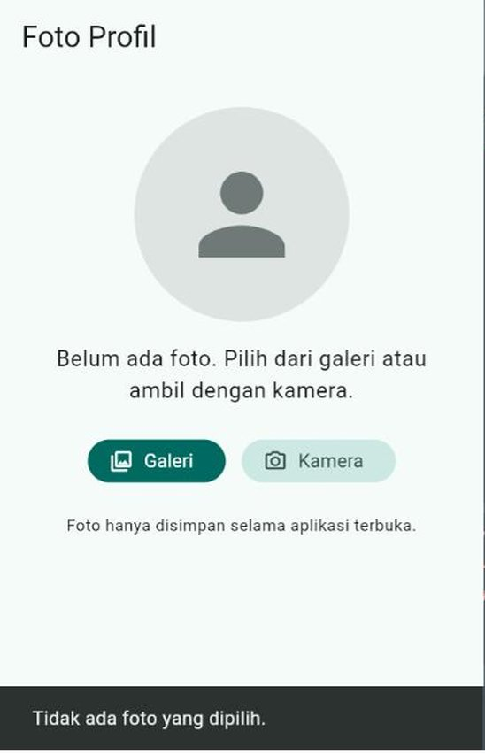
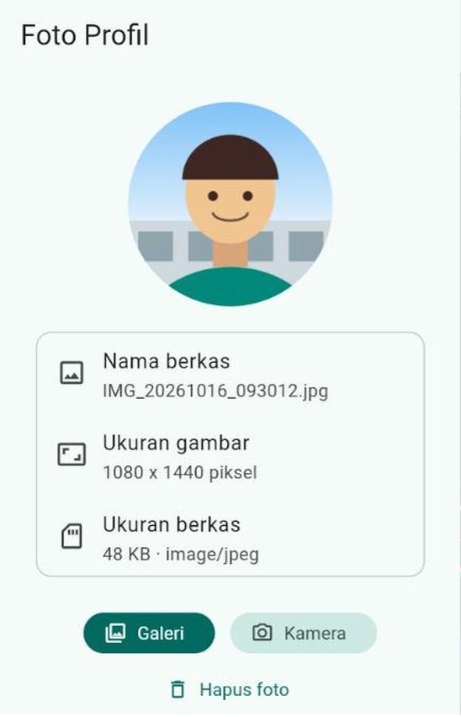
Contoh 02: Foto Profil
Kode di GitHub · contoh_02_galeri_dan_kamera.dart
Kiri: pemilih ditutup tanpa memilih → null → pesan singkat "Tidak ada foto yang dipilih."
Kanan: foto kamera sudah diperkecil menjadi lebar 1080 piksel (maxWidth), 48 KB.
Jalankan: flutter create foto_profil → flutter pub add image_picker → flutter run -d chrome.
Notes:
Kartu di gambar kanan menampilkan nama berkas, ukuran gambar 1080 x 1440 piksel, dan ukuran berkas 48 KB image/jpeg. Tombol Hapus foto mengosongkan kembali lingkarannya.

Slide 30
Lokasi Perangkat
BAGIAN 5
Notes:
Setiap titik di permukaan bumi bisa ditulis dengan dua angka: lintang dan bujur. GPS juga selalu memberi tahu seberapa yakin ia dengan posisinya.

Slide 31




Koordinat dan Akurasi
Lintang (latitude)
Bujur (longitude)
Akurasi (meter)
−90 (kutub selatan) sampai 90 (kutub utara). Negatif = di selatan khatulistiwa. Contoh: -0.4700
−180 sampai 180. Positif = di timur Greenwich (Inggris). Contoh: 117.1580
Jari-jari lingkaran tempat posisi sebenarnya kemungkinan besar berada. Makin kecil, makin baik
Indonesia
Koordinat kampus
Lingkaran biru
Lintang kira-kira −11 sampai 6, bujur 95 sampai 141.
Google Maps di laptop: klik kanan titiknya, lalu klik angka koordinat di baris paling atas.
Di aplikasi peta, akurasi digambar sebagai lingkaran biru transparan di sekitar titik biru.
Notes:
Koordinat di modul hanyalah contoh; ganti dengan koordinat kampus Anda.

Slide 32
Akurasi: Lingkaran Ketidakpastian
Keadaan | Akurasi yang biasa didapat
Di luar ruangan, langit terbuka | ± 3–10 m
Di dalam gedung, dekat jendela | ± 10–30 m
Di dalam gedung, jauh dari jendela | Puluhan sampai ratusan meter
Pengguna hanya memberi lokasi PERKIRAAN | Area ± 3 km persegi
Aplikasi yang mengambil keputusan dari lokasi (misalnya presensi) WAJIB ikut memeriksa akurasi.
Notes:
Angka di atas hanya gambaran; hasil nyata bergantung pada HP, cuaca, dan bangunan. Uji pemahaman: akurasi 45 m lebih baik atau lebih buruk daripada 30 m? Lebih buruk: angka yang lebih kecil berarti lebih yakin.

Slide 33
Tiga Pemeriksaan Berurutan
Future<KeadaanLokasi> _ambilLokasi() async {
// 1. Sakelar Lokasi di perangkat. (Di web selalu true.)
if (!await Geolocator.isLocationServiceEnabled()) {
return const LokasiGagal(MasalahLokasi.layananMati);
}
// 2. Izin. checkPermission() tidak pernah menampilkan dialog;
// requestPermission() menampilkannya jika masih boleh.
LocationPermission izin = await Geolocator.checkPermission();
if (izin == LocationPermission.denied ||
izin == LocationPermission.unableToDetermine) {
izin = await Geolocator.requestPermission();
}
final MasalahLokasi? masalahIzin = switch (izin) {
LocationPermission.denied => MasalahLokasi.izinDitolak,
LocationPermission.deniedForever => MasalahLokasi.izinDiblokir,
LocationPermission.whileInUse ||
LocationPermission.always ||
LocationPermission.unableToDetermine => null,
};
if (masalahIzin != null) return LokasiGagal(masalahIzin);
// 3. Posisi, dengan batas waktu (slide berikutnya) ...
}
checkPermission(): TANPA dialog.
requestPermission(): dialog, hanya jika status masih denied.
Kelima status wajib ditangani; deniedForever punya pesan sendiri.
Empat keadaan layar (sealed class): BelumDiminta, SedangMencari, LokasiDitemukan, LokasiGagal.
Buka kode lengkap di GitHub · contoh_03_lokasi_sekarang.dart
Notes:
Langkah 3 ada di slide berikutnya. KeadaanLokasi adalah sealed class, persis seperti Hasil di Pertemuan 12; di build, switch atas keadaan ini menentukan apa yang tampil.

Slide 34
Posisi dengan Batas Waktu
// 3. Posisi. GPS bisa lama di dalam gedung, jadi diberi batas waktu.
try {
final Position posisi = await Geolocator.getCurrentPosition(
locationSettings: const LocationSettings(
accuracy: LocationAccuracy.high,
timeLimit: Duration(seconds: 15),
),
);
return LokasiDitemukan(posisi);
} on TimeoutException {
return const LokasiGagal(MasalahLokasi.waktuHabis);
} on LocationServiceDisabledException {
return const LokasiGagal(MasalahLokasi.layananMati);
} on PermissionDeniedException {
return const LokasiGagal(MasalahLokasi.izinDitolak);
} on PositionUpdateException {
return const LokasiGagal(MasalahLokasi.lainnya);
}
Tanpa timeLimit, pengguna di dalam gedung bisa menunggu tanpa akhir.
TimeoutException berasal dari dart:async.
high: cukup untuk presensi. best/bestForNavigation: paling boros baterai.
desiredAccuracy: dan timeLimit: langsung di getCurrentPosition sudah USANG.
Buka kode lengkap di GitHub · contoh_03_lokasi_sekarang.dart
Notes:
Exception lain: PermissionRequestInProgressException (requestPermission dipanggil lagi sebelum dialog dijawab) dan PermissionDefinitionsNotFoundException (izin lupa ditulis di manifest/Info.plist). Keduanya menandakan kesalahan kode kita, jadi sengaja tidak ditangkap. LocationAccuracy lain: lowest/low (hemat, ratusan meter sampai kilometer), medium, reduced (iOS 14+, dikaburkan). getLastKnownPosition() cepat tetapi bisa sudah lama atau null: tidak cocok untuk presensi.

Slide 35
Kembali dari Pengaturan
late final AppLifecycleListener _pendengar;
@override
void initState() {
super.initState();
_pendengar = AppLifecycleListener(onResume: _saatKembali);
}
@override
void dispose() {
_pendengar.dispose();
super.dispose();
}
void _saatKembali() {
final KeadaanLokasi k = _keadaan;
if (k is LokasiGagal &&
(k.masalah == MasalahLokasi.layananMati ||
k.masalah == MasalahLokasi.izinDiblokir)) {
_cariLokasi();
}
}
Pengaturan = aplikasi LAIN; aplikasi kita ke latar belakang.
onResume: periksa ulang tanpa menyuruh pengguna mengetuk lagi; hanya jika tadi gagal karena layanan mati atau izin diblokir.
Tombol: openLocationSettings() untuk layanan, openAppSettings() untuk izin (tidak ada di web).
Di web: klik ikon alamat → inactive; klik halaman → resumed → lokasi diperiksa ulang sendiri.
Buka kode lengkap di GitHub · contoh_03_lokasi_sekarang.dart
Notes:
AppLifecycleListener sudah dikenal di Pertemuan 1 Bagian 6. Jangan lupa dispose(), seperti TextEditingController di Pertemuan 5. Komentar di dalam kode dilewati di slide (lihat modul Bagian 5.6). Dialog izin TIDAK muncul lagi untuk izin yang diblokir, jadi pemeriksaan ulang ini tidak mengganggu pengguna. Di browser, untuk izin yang diblokir, Contoh 03 menampilkan petunjuk "Klik ikon di sebelah kiri alamat situs" sebagai ganti tombol (memeriksa kIsWeb).

Slide 36
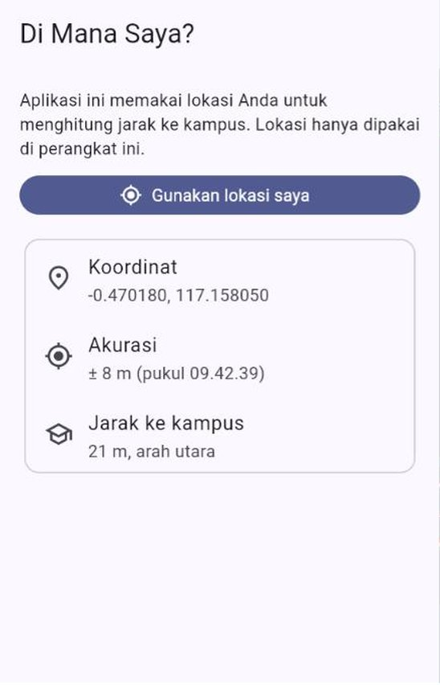
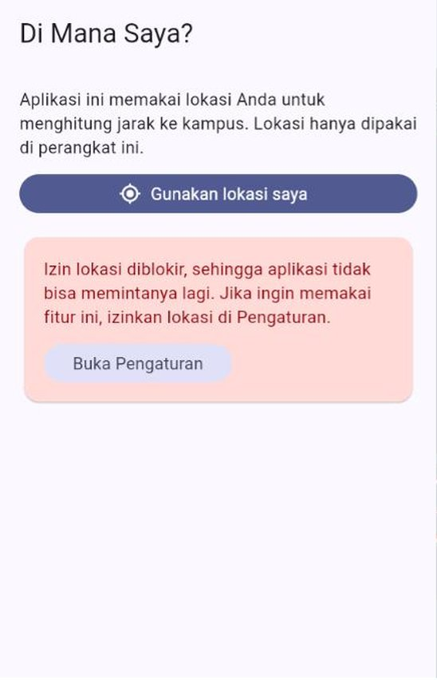
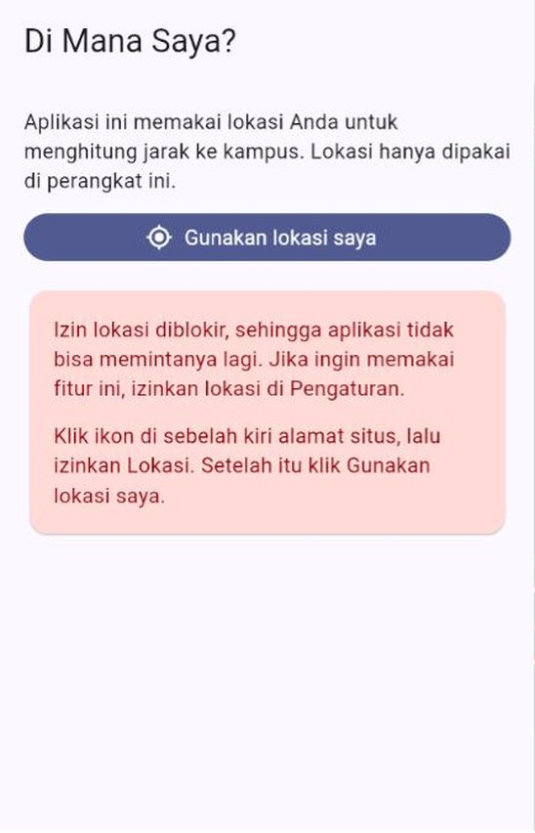
Contoh 03: Di Mana Saya?
Kode di GitHub · contoh_03_lokasi_sekarang.dart
Berhasil: koordinat, ± 8 m, 21 m ke kampus.
HP: izin diblokir → Buka Pengaturan.
Browser: petunjuk ikon situs.
Notes:
Jalankan: flutter create di_mana_saya, flutter pub add geolocator, tambahkan izin lokasi di AndroidManifest.xml (dan Info.plist), salin Contoh 03, lalu jalankan. Coba ketiga jawaban dialog izin. Untuk mengulang dari awal, cabut izinnya (Bagian 11.4). Jarak dihitung dengan Geolocator.distanceBetween, arah dengan Geolocator.bearingBetween; jika posisi.isMocked, kartu menambahkan peringatan lokasi palsu.

Slide 37

Jarak, Arah, dan Zona
BAGIAN 6
Notes:
Setelah mendapat koordinat: seberapa jauh dari kampus, ke arah mana, dan apakah sudah berada di dalam area presensi? Contoh 04 menjawabnya dengan Dart murni di DartPad.

Slide 38
Satu Derajat Itu Sejauh Apa?
111,3 km
55,7 km
11 m
1 derajat lintang (dan 1 derajat bujur di khatulistiwa)
1 derajat bujur di lintang 60
0,0001 derajat lintang (4 angka di belakang koma)
Garis bujur bertemu di kutub, jadi 1 derajat bujur makin pendek ke arah kutub. 6 angka di belakang koma ≈ 10 cm → toStringAsFixed(6).
Notes:
Keluaran bagian 1 Contoh 04. Inilah alasan jarak dua koordinat tidak bisa dihitung dengan Pythagoras langsung pada angka derajatnya (soal A10 dan B2 Latihan).

Slide 39
Rumus Jarak di Permukaan Bumi (Haversine)
const double jariJariBumiMeter = 6378137.0;
double _keRadian(double derajat) => derajat * pi / 180;
/// Jarak "garis lurus di permukaan bumi" antara dua titik, dalam meter.
double jarakMeter(Koordinat a, Koordinat b) {
final double dLintang = _keRadian(b.lintang - a.lintang);
final double dBujur = _keRadian(b.bujur - a.bujur);
final double h =
pow(sin(dLintang / 2), 2) +
pow(sin(dBujur / 2), 2) *
cos(_keRadian(a.lintang)) *
cos(_keRadian(b.lintang));
return jariJariBumiMeter * 2 * asin(sqrt(h));
}
Tidak perlu dihafal.
sin dan cos di dart:math memakai RADIAN.
Jari-jari 6378137 m = Geolocator.distanceBetween → hasil sama.
Jarak GARIS LURUS, bukan jarak tempuh lewat jalan.
Ditulis sendiri karena aturan bisnis di domain = Dart murni (Pertemuan 12).
Buka kode lengkap di GitHub · contoh_04_jarak_dan_zona_dart_murni.dart
Notes:
Di aplikasi biasa, cukup panggil Geolocator.distanceBetween. Contoh 04 dan studi kasus menulis rumusnya sendiri agar domain tidak mengimpor paket perangkat, sehingga aturan bisa diuji di mana saja, termasuk DartPad. Untuk rute jalan, dibutuhkan layanan peta.

Slide 40
Arah: Delapan Mata Angin
String namaArah(double derajat) {
const List<String> nama = [
'utara', 'timur laut', 'timur', 'tenggara',
'selatan', 'barat daya', 'barat', 'barat laut',
];
// Satu arah mencakup 45 derajat, berpusat pada sudutnya (utara: -22,5
// sampai 22,5 derajat).
return nama[((derajat + 22.5) ~/ 45) % 8];
}
// === 2. Jarak dan arah dari lab ===
// Depan pintu lab 25 m arah 153 derajat (tenggara)
// Kantin 176 m arah 125 derajat (tenggara)
// Gerbang kampus 553 m arah 214 derajat (barat daya)
// Rumah kos 2,1 km arah 216 derajat (barat daya)
Arah (bearing): derajat searah jarum jam dari utara.
0 utara, 90 timur, 180 selatan, 270 barat.
bearingBetween memberi −180..180 → ubah dulu ke 0..360.
~/ = pembagian bulat; % 8 membuat 360 kembali ke utara.
Buka kode lengkap di GitHub · contoh_04_jarak_dan_zona_dart_murni.dart
Notes:
Di slide, daftar nama arah dirapatkan empat per baris; di berkas aslinya satu per baris. Uji pemahaman: namaArah(22.5)? Tepat di batas, masuk ke sektor berikutnya: timur laut (soal B2).

Slide 41
Aturan Zona Presensi
/// Aturan presensi. Urutan pemeriksaan disengaja:
/// 1. lokasi palsu (aplikasi pemalsu GPS) langsung ditolak;
/// 2. GPS dengan akurasi buruk (lingkaran ketidakpastiannya lebar)
/// belum bisa dipercaya, apa pun jaraknya;
/// 3. baru jaraknya dibandingkan dengan radius.
HasilZona periksaZona({
required Koordinat posisi,
required double akurasiMeter,
required bool palsu,
required Koordinat pusat,
double radiusMeter = 100,
double akurasiMaksimal = 50,
}) {
if (palsu) return HasilZona.lokasiPalsu;
if (akurasiMeter > akurasiMaksimal) return HasilZona.kurangAkurat;
if (jarakMeter(posisi, pusat) > radiusMeter) return HasilZona.diLuar;
return HasilZona.diDalam;
}
Di dalam lab, akurasi 120 m → "lokasi kurang akurat" (tetap ditolak).
Batas diuji: 100 m boleh, 101 m di luar area.
Lokasi palsu: Position.isMocked (Android).
Pemeriksaan di aplikasi tidak pernah benar-benar aman: server sebaiknya ikut memeriksa.
Buka kode lengkap di GitHub · contoh_04_jarak_dan_zona_dart_murni.dart
Notes:
Keluaran bagian 3: di depan pintu (25 m, ± 8 m) boleh presensi; di kantin (176 m) di luar area; di dalam lab dengan akurasi 120 m kurang akurat; pemalsu GPS terdeteksi; hampir 100 m boleh; sedikit lewat 100 m (101 m) di luar area. Deteksi isMocked tidak sempurna, jadi untuk keperluan resmi server ikut memeriksa (waktu, Wi-Fi kampus, foto). Uji pemahaman: 30 m dengan akurasi ± 80 m? kurangAkurat, karena akurasi diperiksa sebelum jarak.

Slide 42
Alur Izin yang Sopan
BAGIAN 7
Notes:
Dialog izin hanya punya satu kesempatan yang baik. Jika pengguna kaget atau tidak mengerti gunanya, ia akan menolak; setelah dua kali, dialognya tidak muncul lagi.

Slide 43
Minta Saat Fiturnya Dipakai
Aplikasi A
Aplikasi B
Baru dibuka, langsung tiga dialog berturut-turut: lokasi, kamera, notifikasi
Pengguna belum tahu untuk apa izinnya
Akibatnya: semua ditolak
Aplikasi langsung bisa dipakai
Dialog lokasi baru muncul saat pengguna mengetuk "Urutkan dari yang terdekat"
Pengguna paham hubungannya → lebih mungkin mengizinkan
Pedoman Android dan Apple sama-sama menyarankan Aplikasi B: minta izin DALAM KONTEKS.
Notes:
Tanyakan: aplikasi apa di HP mereka yang berperilaku seperti Aplikasi A? Ini juga pertanyaan Refleksi 1 di Jobsheet.

Slide 44
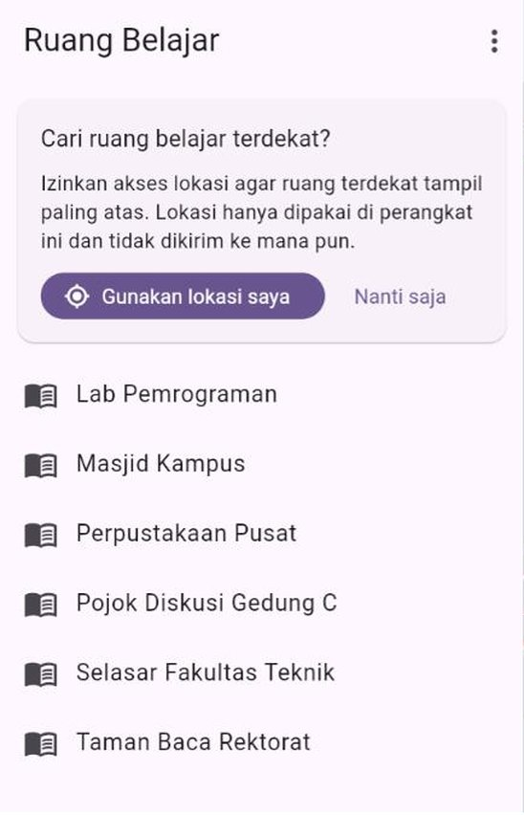
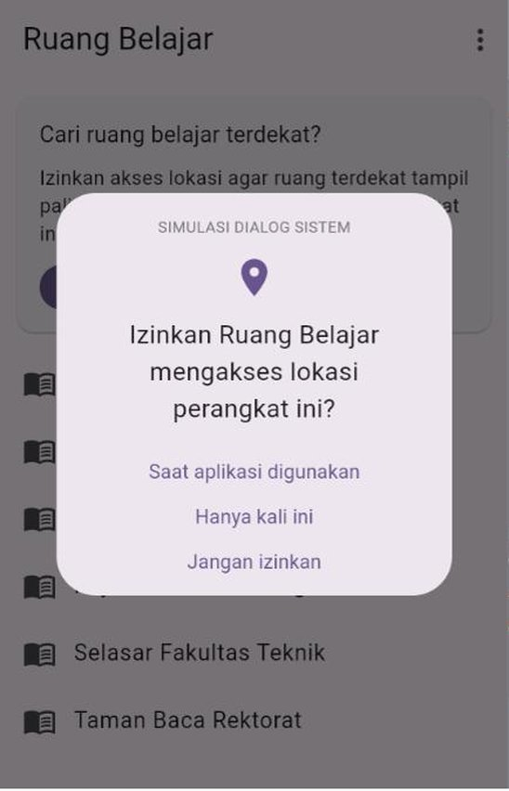
Jelaskan Dulu di Layar Sendiri
Kode di GitHub · contoh_05_alur_izin_yang_sopan.dart
Kartu yang baik menjawab: APA manfaatnya, KE MANA datanya pergi, BAGAIMANA jika tidak mau ("Nanti saja").
Baru setelah diketuk: dialog sistem (di contoh ini simulasi).
iOS lebih ketat: layar penjelasan hanya boleh satu tombol "Lanjutkan".
Notes:
Contoh 05 "Ruang Belajar" berjalan di DartPad; dialog izin dan halaman Pengaturan adalah simulasi yang meniru Android, sehingga alurnya bisa dipelajari tanpa HP. Kartu memakai pola switch dengan syarat tambahan (case StatusIzin.ditolak when !pernahMinta && !nantiSaja), sehingga status ditolak bisa punya tampilan berbeda sebelum dan sesudah izin pernah diminta. Pedoman Apple: layar pra-izin tanpa tombol batal; pengguna tetap bisa menolak di dialog sistem. Pedoman Android membolehkan pilihan untuk tidak melanjutkan.

Slide 45
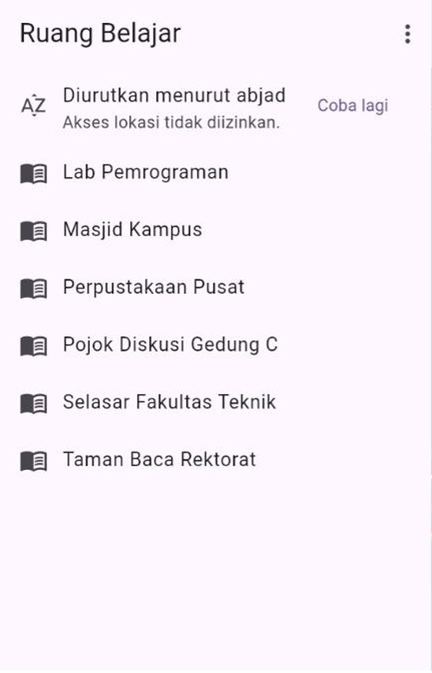
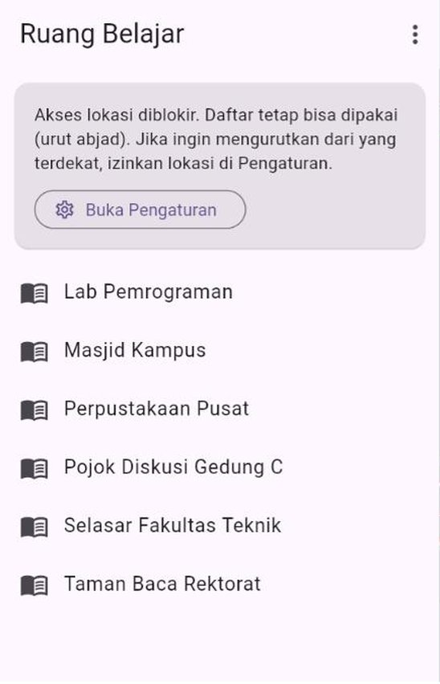
Ditolak? Tetap Jalan. Diblokir? Tawarkan Pengaturan
Kode di GitHub · contoh_05_alur_izin_yang_sopan.dart
Ditolak: daftar tetap tampil (urut abjad) + tombol Coba lagi.
Diblokir: jelaskan dengan tenang + tombol Buka Pengaturan.
Degradasi anggun (graceful degradation): fitur dikurangi, sisanya tetap berfungsi.
Tidak sopan: peringatan "Izinkan lokasi!" setiap kali dibuka, atau menutup aplikasi.
Notes:
Pesannya tidak menyalahkan pengguna, karena menolak izin adalah hak pengguna. Kode urutan: final bool urutJarak = status == StatusIzin.saatDipakai; lalu daftar.sort menurut jarak atau menurut nama.

Slide 46
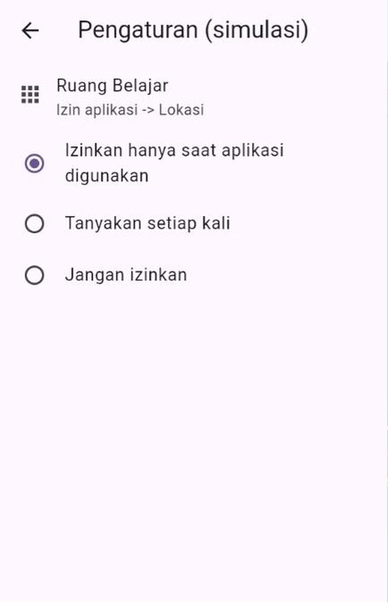
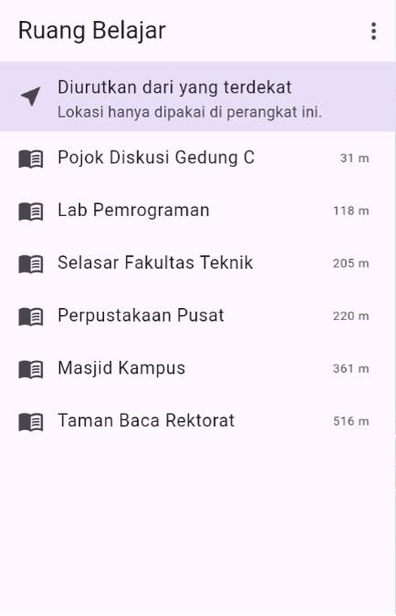
Kembali dari Pengaturan: Langsung Terurut
Kode di GitHub · contoh_05_alur_izin_yang_sopan.dart
Pengaturan (simulasi): "Izinkan hanya saat aplikasi digunakan".
Kembali: daftar langsung diurutkan dari yang terdekat (31 m, 118 m, 205 m, ...).
Menu titik tiga: "Tutup lalu buka lagi" (efek Hanya kali ini) dan "Pasang ulang aplikasi".
Notes:
Urutan percobaan di kelas: (1) Gunakan lokasi saya → dialog; (2) Jangan izinkan → urut abjad + Coba lagi; (3) Coba lagi → Jangan izinkan sekali lagi → diblokir; (4) Buka Pengaturan → izinkan → kembali → terurut menurut jarak.

Slide 47
Daftar Periksa Izin yang Sopan
✔ Lakukan | ✘ Hindari
Minta izin saat pengguna memakai fiturnya | Meminta semua izin saat aplikasi pertama dibuka
Jelaskan manfaatnya sebelum dialog sistem | Dialog sistem tanpa konteks apa pun
Tetap berfungsi saat izin ditolak, dengan pesan jelas | Aplikasi macet, kosong, atau menutup sendiri
Tawarkan tombol Pengaturan saat izin diblokir | Peringatan berulang-ulang yang memaksa
Periksa ulang saat kembali dari Pengaturan | Menyuruh menutup lalu membuka ulang aplikasi
Minta izin paling kecil yang cukup ("saat dipakai") | Meminta lokasi latar belakang padahal tidak perlu
Notes:
Daftar ini juga dipakai sebagai rubrik "izin yang sopan" di tugas mandiri dan proyek akhir.

Slide 48

Mengikuti Lokasi Terus-Menerus
BAGIAN 8
Notes:
getCurrentPosition seperti memotret: satu posisi. Aplikasi peta, olahraga, dan pesan-antar butuh posisi baru setiap kali perangkat berpindah, seperti merekam video.

Slide 49
Sekali Ambil atau Terus Mengikuti?
getCurrentPosition()
getPositionStream()
Future<Position>: satu posisi
Stream<Position>: banyak posisi
GPS menyala sebentar, sampai posisi didapat
Presensi, menandai lokasi laporan
GPS menyala TERUS selama masih berlangganan
Pencatat olahraga, navigasi
Wajib dihentikan: cancel()
Contoh 06 "Jalan Pagi" memakai getPositionStream untuk mencatat jarak jalan kaki, hanya SELAMA aplikasi terbuka.
Notes:
Stream sudah dikenal di Pertemuan 3. Langganan (StreamSubscription) dibuat dengan listen dan dihentikan dengan cancel.

Slide 50
Berlangganan: Membuka Keran
// Dua "keran" yang harus ditutup: langganan lokasi dan pewaktu.
StreamSubscription<Position>? _langganan;
Timer? _pewaktu;
// Di _mulai(), setelah layanan dan izin siap:
// Mulai berlangganan. Selama langganan aktif, GPS menyala.
_langganan = Geolocator.getPositionStream(
locationSettings: const LocationSettings(
accuracy: LocationAccuracy.high,
distanceFilter: 5, // kirim posisi baru setiap pindah >= 5 m
),
).listen(_titikBaru, onError: _galatLokasi);
Langganan = KERAN AIR: selama terbuka, posisi mengalir dan baterai terpakai.
_titikBaru dipanggil untuk setiap posisi baru; _galatLokasi jika terjadi galat.
distanceFilter: 5 → posisi baru hanya jika berpindah ≥ 5 m; mengurangi pekerjaan dan "getaran" titik saat diam.
Buka kode lengkap di GitHub · contoh_06_lokasi_terus_menerus.dart
Notes:
Contoh 06 "Jalan Pagi" mencatat jarak jalan kaki. Pewaktu (Timer) menghitung lama berjalan. Penjaga _menyiapkan mencegah dua ketukan cepat pada Mulai mencatat membuat dua langganan sekaligus (gagasan yang sama dengan Perintah di Pertemuan 12).

Slide 51
Berhenti: Menutup Keran
void _berhenti() {
_langganan?.cancel();
_pewaktu?.cancel();
setState(() {
_langganan = null;
_pewaktu = null;
});
}
@override
void dispose() {
// Halaman ditutup: hentikan GPS dan pewaktu.
_langganan?.cancel();
_pewaktu?.cancel();
super.dispose();
}
cancel() menutup keran: GPS boleh dimatikan sistem.
Lupa cancel → GPS tetap menyala walau halaman sudah ditutup; baterai terkuras tanpa disadari.
dispose(): tempat terakhir menutup keran, misalnya saat pengguna menekan tombol kembali.
Buka kode lengkap di GitHub · contoh_06_lokasi_terus_menerus.dart
Notes:
Kesalahan umum "baterai cepat habis setelah memakai aplikasi" hampir selalu berasal dari langganan getPositionStream yang tidak dibatalkan.

Slide 52
Menyaring Titik yang Kabur
void _titikBaru(Position p) {
if (p.accuracy > 25) {
setState(() => _diabaikan++); // terlalu kabur, abaikan
return;
}
setState(() {
if (_titik.isNotEmpty) {
final Position sebelum = _titik.last;
_totalMeter += Geolocator.distanceBetween(
sebelum.latitude,
sebelum.longitude,
p.latitude,
p.longitude,
);
}
_titik.add(p);
});
}
GPS kadang mengirim posisi berakurasi buruk, misalnya saat melewati gedung tinggi.
Jika ikut dijumlahkan, total jarak "melompat" puluhan meter.
Contoh 06 mengabaikan titik dengan akurasi lebih dari 25 m, dan menghitung berapa yang diabaikan.
Buka kode lengkap di GitHub · contoh_06_lokasi_terus_menerus.dart
Notes:
Jarak antartitik dihitung dengan Geolocator.distanceBetween, lalu dijumlahkan ke _totalMeter.

Slide 53
Galat di Tengah Jalan
void _galatLokasi(Object galat) {
_berhenti();
setState(() {
_pesan = switch (galat) {
LocationServiceDisabledException() =>
'Layanan lokasi dimatikan, jadi pencatatan dihentikan.',
PermissionDeniedException() =>
'Izin lokasi dicabut, jadi pencatatan dihentikan.',
_ => 'Lokasi terputus, jadi pencatatan dihentikan.',
};
});
}
Saat mencatat, pengguna bisa mematikan sakelar Lokasi atau mencabut izin.
Galat datang lewat onError → pencatatan dihentikan dengan pesan yang jelas.
switch atas jenis galat, dengan pola objek seperti LocationServiceDisabledException().
Buka kode lengkap di GitHub · contoh_06_lokasi_terus_menerus.dart
Notes:
Ini mirip penanganan exception di getCurrentPosition (Bagian 5.4), tetapi galatnya datang lewat Stream, sehingga ditangkap di onError, bukan dengan try/catch.

Slide 54
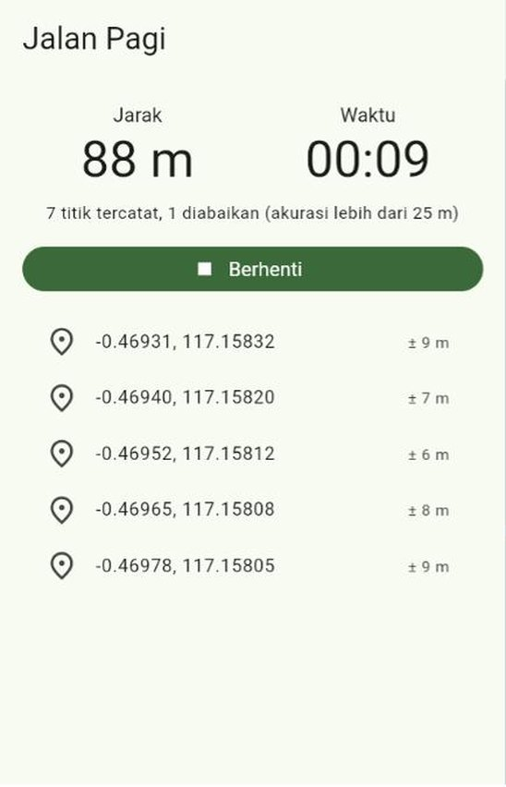
Contoh 06: Jalan Pagi
Buka kode lengkap di GitHub · contoh_06_lokasi_terus_menerus.dart
Jarak 88 m dalam 00:09; 7 titik tercatat, 1 diabaikan (akurasi lebih dari 25 m).
Titik yang diabaikan berakurasi ± 40 m: tanpa penyaringan, ia menambah jarak palsu.
Mencoba: HP Android sambil berjalan; Chrome → DevTools → Sensors (ubah lokasi beberapa kali); emulator → Routes.
Hanya mencatat SELAMA aplikasi terbuka.
Notes:
Mencatat di latar belakang membutuhkan izin lokasi "selalu", layanan latar depan (foreground service) di Android, pengaturan khusus iOS, dan pemeriksaan ketat toko aplikasi. Hanya lakukan jika fitur utama aplikasi benar-benar membutuhkannya.

Slide 55
Fitur Perangkat di Balik Kontrak
BAGIAN 9
Notes:
Di mata arsitektur, GPS dan kamera hanyalah SUMBER DATA baru, sama seperti server dan SQLite.

Slide 56



Masalahnya: Kode yang Hanya Bisa Diuji di HP
Contoh 02, 03, dan 06 memanggil ImagePicker dan Geolocator langsung dari widget. Untuk aplikasi sungguhan:
Tidak bisa diuji tanpa perangkat
Sulit mencoba semua keadaan
Tampilan ikut mengenal paket
Pesan "izin diblokir" baru terlihat setelah menolak izin dua kali di HP sungguhan.
Bagaimana mencoba "GPS kurang akurat" atau "lokasi palsu" di laboratorium?
Widget harus tahu LocationServiceDisabledException, PlatformException, dan kode galatnya.
Kontrak di domain
Implementasi asli di data
Data palsu berskenario
LayananLokasi, PemilihFoto, PengaturanPerangkat: tanpa Position atau XFile.
Satu-satunya yang mengenal geolocator dan image_picker; penerjemah exception.
Semua keadaan bisa dicoba dan diperiksa otomatis, tanpa HP.
Notes:
Baris atas: masalah. Baris bawah: jalan keluarnya, persis seperti kode kusut di Pertemuan 12.

Slide 57
Kontrak di Domain
abstract interface class LayananLokasi {
/// Memeriksa layanan dan izin, lalu mengambil posisi sekarang.
Future<Hasil<Posisi>> posisiSekarang();
}
abstract interface class PemilihFoto {
bool get kameraTersedia;
Future<Hasil<FotoBukti>> ambil({required bool dariKamera});
}
abstract interface class PengaturanPerangkat {
Future<void> bukaPengaturanAplikasi();
Future<void> bukaPengaturanLokasi();
}
Tidak ada Position, XFile, atau LocationPermission di domain.
Domain memakai entitasnya sendiri: Posisi (lintang, bujur, akurasiMeter, waktu, palsu) dan FotoBukti.
interface: hanya boleh diimplementasikan (implements), bukan diwarisi (extends).
Buka kode lengkap di GitHub · contoh_07_kontrak_perangkat_dan_data_palsu.dart
Notes:
Kelas Posisi lengkap ada di modul Bagian 9.2: constructor const dengan lima field final; palsu bernilai true jika berasal dari aplikasi pemalsu GPS. Di studi kasus (Contoh 08), PengaturanPerangkat juga punya getter bisaDibuka (false di browser).

Slide 58
Kegagalan Baru untuk Dunia Perangkat
Kegagalan | Artinya | Berasal dari (implementasi asli)
LayananLokasiMati() | Sakelar Lokasi mati | isLocationServiceEnabled() false, LocationServiceDisabledException
IzinDitolak(fitur) | Belum diberikan, masih boleh diminta | denied, PermissionDeniedException
IzinDiblokir(fitur) | Hanya bisa lewat Pengaturan | deniedForever, camera_access_denied
PerangkatTidakMendukung(fitur) | Perangkat tak punya fiturnya | no_available_camera
Dibatalkan() | Pengguna sengaja membatalkan | pickImage mengembalikan null
WaktuHabis() | Posisi tak didapat dalam batas waktu | TimeoutException
fitur = Fitur.lokasi, Fitur.kamera, atau Fitur.galeri. Studi kasus menambah GangguanPerangkat(kode).
Notes:
Kegagalan dari Pertemuan 12 adalah sealed class, jadi setiap switch atasnya dipaksa lengkap oleh analyzer. Mengapa camera_access_denied menjadi IzinDiblokir, bukan IzinDitolak? Karena image_picker sendiri yang menampilkan dialog izin saat kamera dibuka; jika kode ini sampai kepada kita, pengguna sudah menolak, dan jalan yang tersisa adalah Pengaturan.

Slide 59
Implementasi Asli Lokasi: Penerjemah
class LayananLokasiGeolocator implements LayananLokasi {
@override
Future<Hasil<Posisi>> posisiSekarang() async {
if (!await Geolocator.isLocationServiceEnabled()) {
return const Gagal(LayananLokasiMati());
}
// ... izin seperti Contoh 03 -> IzinDitolak atau IzinDiblokir ...
try {
final Position p = await Geolocator.getCurrentPosition(/* ... */);
return Berhasil(Posisi(/* ..., palsu: p.isMocked */));
} on TimeoutException {
return const Gagal(WaktuHabis());
} on LocationServiceDisabledException {
return const Gagal(LayananLokasiMati());
} on PermissionDeniedException {
return const Gagal(IzinDitolak(Fitur.lokasi));
} on PositionUpdateException {
return const Gagal(GangguanPerangkat('position_update'));
}
}
}
SATU-SATUNYA bagian yang mengenal paket geolocator.
Setiap exception diterjemahkan menjadi Kegagalan, tanpa catch-all.
Position diubah menjadi Posisi milik domain; palsu diambil dari p.isMocked.
Buka kode lengkap di GitHub · contoh_08_studi_kasus_presensi.dart
Notes:
Potongan dari Contoh 08 (modul Bagian 9.4). Bagian yang dilewati: constructor const, pemeriksaan izin (checkPermission, requestPermission, switch seperti Contoh 03), LocationSettings (akurasi high, batas waktu 20 detik), dan isi Posisi (lintang, bujur, akurasiMeter, waktu: p.timestamp.toLocal(), palsu: p.isMocked).

Slide 60
Implementasi Asli Kamera
Future<Hasil<FotoBukti>> ambil({required bool dariKamera}) async {
try {
final XFile? berkas = await _pemilih.pickImage(
source: dariKamera ? ImageSource.camera : ImageSource.gallery,
preferredCameraDevice: CameraDevice.front,
maxWidth: 720,
imageQuality: 70,
requestFullMetadata: false,
);
if (berkas == null) return const Gagal(Dibatalkan());
return Berhasil(
FotoBukti(nama: berkas.name, bita: await berkas.readAsBytes()),
);
} on PlatformException catch (e) {
return Gagal(switch (e.code) {
'camera_access_denied' => const IzinDiblokir(Fitur.kamera),
'photo_access_denied' => const IzinDiblokir(Fitur.galeri),
'no_available_camera' => const PerangkatTidakMendukung(Fitur.kamera),
_ => GangguanPerangkat(e.code),
});
}
}
Batal (null) → Dibatalkan.
camera_access_denied → IzinDiblokir: image_picker sudah menampilkan dialognya sendiri.
Kode galat lain → GangguanPerangkat(kode).
Buka kode lengkap di GitHub · contoh_08_studi_kasus_presensi.dart
Notes:
Potongan method ambil() dari kelas PemilihFotoImagePicker di Contoh 08 (anotasi @override di atasnya tidak ditampilkan). Kelasnya menerima ImagePicker lewat constructor (pemilih ?? ImagePicker()), dan kameraTersedia memakai supportsImageSource(ImageSource.camera).

Slide 61
Data Palsu Berskenario
class LayananLokasiPalsu implements LayananLokasi {
SkenarioLokasi skenario = SkenarioLokasi.berhasil;
int dipanggil = 0; // mata-mata (spy)
@override
Future<Hasil<Posisi>> posisiSekarang() async {
dipanggil++;
await Future<void>.delayed(const Duration(milliseconds: 300));
return switch (skenario) {
SkenarioLokasi.berhasil => Berhasil(Posisi(/* ... ± 8 m */)),
SkenarioLokasi.layananMati => const Gagal(LayananLokasiMati()),
SkenarioLokasi.izinDitolak => const Gagal(IzinDitolak(Fitur.lokasi)),
SkenarioLokasi.izinDiblokir => const Gagal(IzinDiblokir(Fitur.lokasi)),
SkenarioLokasi.waktuHabis => const Gagal(WaktuHabis()),
};
}
}
Tidak menyentuh perangkat sama sekali.
Skenario dipilih lewat chip di layar atau di pemeriksaan.
dipanggil: memastikan dua ketukan cepat hanya memanggil layanan SEKALI.
Buka kode lengkap di GitHub · contoh_07_kontrak_perangkat_dan_data_palsu.dart
Notes:
Isi Posisi pada skenario berhasil dipersingkat di slide: lintang -0.470180, bujur 117.158050, akurasi 8 m, waktu 16 Oktober 2026 pukul 09.30. enum SkenarioLokasi menyimpan label untuk chip: berhasil('Berhasil'), layananMati('Layanan mati'), dan seterusnya. Mata-mata (spy) sudah dikenal di Pertemuan 12.

Slide 62
Satu Tempat untuk Pesan dan Tombol
/// SATU-SATUNYA tempat yang mengubah Kegagalan menjadi kalimat.
/// null berarti tidak perlu pesan apa pun.
Tanggapan? tanggapanUntuk(Kegagalan kegagalan) {
return switch (kegagalan) {
Dibatalkan() => null,
LayananLokasiMati() => const Tanggapan(
'Layanan lokasi mati. Nyalakan, lalu coba lagi.',
AksiPerbaikan.nyalakanLokasi,
),
IzinDiblokir(:final Fitur fitur) => Tanggapan(
'Izin ${fitur.nama} diblokir. Jika ingin memakai fitur ini, '
'izinkan di Pengaturan.',
AksiPerbaikan.bukaPengaturan,
),
// ... IzinDitolak, PerangkatTidakMendukung, WaktuHabis ...
};
}
Pesan DAN tombol perbaikan ditentukan di satu fungsi.
Dibatalkan → tanpa pesan.
Kegagalan baru tanpa cabang = galat analyzer (switch wajib lengkap).
Buka kode lengkap di GitHub · contoh_07_kontrak_perangkat_dan_data_palsu.dart
Notes:
Potongan; tiga cabang lainnya ada di modul Bagian 9.6: IzinDitolak → 'Izin ... belum diberikan, jadi fitur ini belum bisa dipakai.' + cobaLagi; PerangkatTidakMendukung → 'Perangkat ini tidak memiliki ....' + tidakAda; WaktuHabis → 'Lokasi belum didapat. Coba di dekat jendela atau di luar ruangan.' + cobaLagi. Soal C3 Latihan: IzinDiblokir yang dipetakan ke cobaLagi membuat pengguna terjebak.

Slide 63
Kegagalan dan Tombolnya
Kegagalan | Tombol yang ditawarkan | ViewModel memanggil
Dibatalkan | Tidak ada pesan (pengguna sendiri yang membatalkan) | —
LayananLokasiMati | Nyalakan lokasi | bukaPengaturanLokasi()
IzinDitolak | Coba lagi (dialog izin muncul lagi) | cobaLagi()
IzinDiblokir | Buka Pengaturan | bukaPengaturanAplikasi()
PerangkatTidakMendukung | Tidak ada tombol | —
WaktuHabis | Coba lagi | cobaLagi()
perbaiki(aksi, cobaLagi) di ViewModel: switch atas AksiPerbaikan, lalu meneruskan ke kontrak PengaturanPerangkat.
Notes:
ViewModel memakai Perintah dari Pertemuan 12. Karena PengaturanPerangkat adalah kontrak, versi palsunya cukup mencatat bahwa Pengaturan "dibuka", sehingga pemeriksaan "Buka Pengaturan -> pengaturan aplikasi" bisa berjalan tanpa HP.

Slide 64
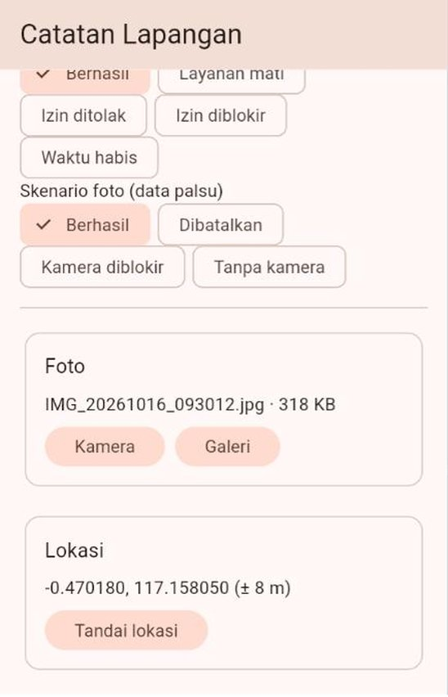
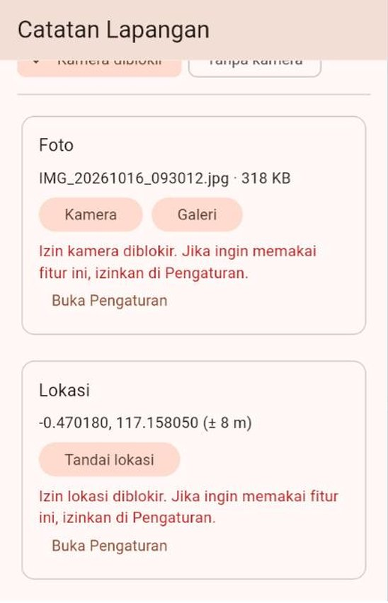
Contoh 07: Catatan Lapangan
Kode di GitHub · contoh_07_kontrak_perangkat_dan_data_palsu.dart
Sebelum runApp: 15 dari 15 pemeriksaan LULUS, tanpa HP, dialog izin, maupun GPS.
Setiap kegagalan mendapat tombolnya sendiri.
Foto dan lokasi yang sudah ada TIDAK hilang karena percobaan berikutnya gagal.
Notes:
Contoh pemeriksaan: "Izin diblokir -> tombol bukaPengaturan", "Foto dibatalkan -> tanpa pesan", "Tanpa kamera -> kameraTersedia false", "Dua ketukan cepat -> layanan dipanggil sekali". Di Contoh 07, MultiProvider menitipkan kelas PALSU karena chip skenario perlu mengubah skenarionya. Di aplikasi sungguhan, yang dititipkan selalu KONTRAKNYA.

Slide 65

Studi Kasus: Presensi Praktikum
BAGIAN 10
Notes:
Contoh 08 menggabungkan semua materi hari ini dengan arsitektur Pertemuan 12. Setiap bagian diberi judul BERKAS: ... yang menunjukkan letaknya jika dipecah menjadi banyak berkas.

Slide 66
Fitur dan Aturan
Presensi praktikum dengan foto selfie dan lokasi. Diterima jika:
No | Aturan | Pesan jika dilanggar
1 | Sesi dibuka: 15 menit sebelum mulai sampai 30 menit sesudahnya | "Presensi baru dibuka pukul ..." / "... sudah ditutup ..."
2 | Belum presensi di sesi yang sama | "Anda sudah presensi untuk sesi ini."
3 | Ada foto selfie dari KAMERA (bukan galeri) | "Ambil foto selfie terlebih dahulu."
4 | Lokasi bukan dari pemalsu GPS | "Lokasi palsu terdeteksi. ..."
5 | Akurasi paling buruk 50 m | "Lokasi kurang akurat (± ... m). ..."
6 | Paling jauh 100 m dari laboratorium | "Anda berada ... m dari .... Presensi hanya bisa dalam radius 100 m."
Notes:
Aturan 1–3 tidak membutuhkan lokasi; aturan 4–6 membutuhkan lokasi saat ini. Urutan ini penting di use case.

Slide 67
Peta Arsitektur
Kerangka dan perangkat
Flutter, geolocator, image_picker, GPS, kamera
Sama seperti Pertemuan 12: panah ketergantungan hanya menunjuk ke dalam.
GPS dan kamera hanyalah sumber data baru, di lingkaran paling luar.
Implementasi asli DAN palsu sama-sama "implements" kontrak di dalam.
Nama paket perangkat tidak pernah muncul di use case dan aturan.
Penghubung
View, ViewModel, tanggapanUntuk(); implementasi asli dan palsu; RepositoriPresensiMemori
Use case
CatatPresensi
Entitas, aturan, dan kontrak
SesiPraktikum, Posisi, statusSesi(), periksaLokasi(); kontrak LayananLokasi, PemilihFoto, RepositoriPresensi
Notes:
Gambar ini dibaca dari luar ke dalam, seperti di Pertemuan 12; panah menunjuk arah ketergantungan yang diizinkan. Diagram lengkap (mermaid) ada di modul Bagian 10.2: HalamanPresensi dan PresensiViewModel (Perintah ambilFoto, kirim) di lapisan UI; CatatPresensi, aturan, dan kontrak di domain; LayananLokasiGeolocator, PemilihFotoImagePicker, versi palsu, dan RepositoriPresensiMemori di lapisan data.

Slide 68
Use Case: Urutannya Penting
Future<Hasil<Presensi>> jalankan({
required SesiPraktikum sesi,
required FotoBukti? foto,
}) async {
// 1. Pemeriksaan tanpa lokasi: sesi dibuka? sudah presensi? foto ada?
// ... riwayat dibaca dari _repositori; jika Gagal, dikembalikan ...
final String? alasanAwal = periksaSebelumLokasi(
sesi: sesi,
foto: foto,
sekarang: _jam.sekarang(),
sudahPresensi: riwayat.any((Presensi p) => p.kodeSesi == sesi.kode),
);
if (alasanAwal != null) return Gagal(AturanDilanggar(alasanAwal));
// 2. Lokasi diambil SAAT INI JUGA, bukan lokasi yang tersimpan.
final Hasil<Posisi> hasilPosisi = await _lokasi.posisiSekarang();
// ... jika Gagal, kembalikan kegagalannya ...
final String? alasanLokasi = periksaLokasi(sesi: sesi, posisi: posisi);
if (alasanLokasi != null) return Gagal(AturanDilanggar(alasanLokasi));
// 3. Semua aturan terpenuhi: simpan.
return _repositori.simpan(/* ..., jarakMeter, akurasiMeter, ... */);
}
Yang tidak butuh lokasi diperiksa DULU.
Sesi ditutup → lokasi tidak diminta: tanpa dialog percuma, tanpa baterai terbuang.
Pengujian memeriksa lokasi.dipanggil tidak bertambah.
Disimpan: jarak dan akurasi, bukan koordinat.
Buka kode lengkap di GitHub · contoh_08_studi_kasus_presensi.dart
Notes:
Potongan dari modul Bagian 10.3 (baris kosong dihapus agar muat). CatatPresensi layak menjadi use case karena menggabungkan repository, layanan lokasi, jam, dan aturan bisnis dalam urutan tertentu (kriteria Pertemuan 12 Bagian 7.1). Yang disimpan: kodeSesi, nim, waktu, jarakMeter (dari posisi ke titik sesi), akurasiMeter, dan nama foto. Uji mandiri: mengapa "sudah presensi" dan "foto ada" diperiksa sebelum lokasi? Agar GPS, waktu tunggu sampai 20 detik, dan dialog izin tidak dipakai percuma.

Slide 69
Dua Lingkungan dan Jam Palsu
Kebutuhan | Pengembangan | Produksi
Lokasi | LayananLokasiPalsu (menu skenario) | LayananLokasiGeolocator
Kamera | PemilihFotoPalsu | PemilihFotoImagePicker
Pengaturan | PengaturanPerangkatPalsu (hanya mencatat) | PengaturanPerangkatGeolocator
Jam | Jam(jamPengembangan): selalu pukul 13.10 | Jam(): jam sungguhan
const Lingkungan lingkungan = Lingkungan.produksi; ← satu-satunya baris yang diubah
Notes:
Jam palsu penting: tanpa itu, sesi praktikum hanya bisa dicoba pada jam tertentu. Dengan jam tetap 13.10, sesi Basis Data (13.00–15.30) selalu dibuka kapan pun Anda belajar. Selama lingkungan pengembangan, setiap halaman diberi pita DATA PALSU.

Slide 70
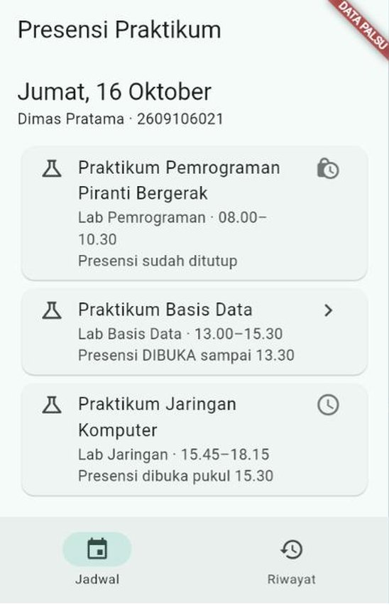
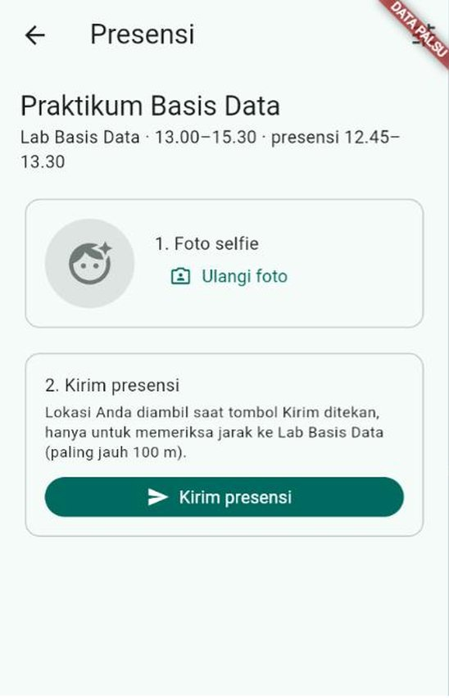
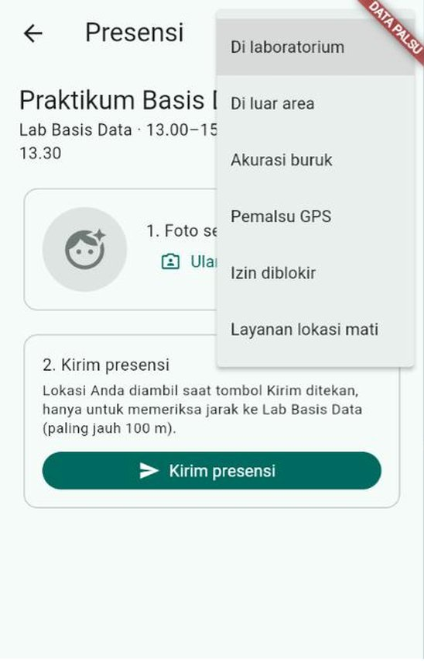
Contoh 08: Jadwal, Presensi, dan Skenario
Kode di GitHub · contoh_08_studi_kasus_presensi.dart
Jadwal: ditutup, dibuka sampai 13.30, dibuka 15.30.
Foto selfie, lalu Kirim (lokasi diambil saat itu).
Menu skenario lokasi palsu.
Notes:
Ubah barisnya menjadi Lingkungan.pengembangan, lalu jalankan; aplikasi berjalan di Chrome tanpa mengubah apa pun selain baris tersebut. Menu skenario: Di laboratorium, Di luar area, Akurasi buruk, Pemalsu GPS, Izin diblokir, Layanan lokasi mati.

Slide 71
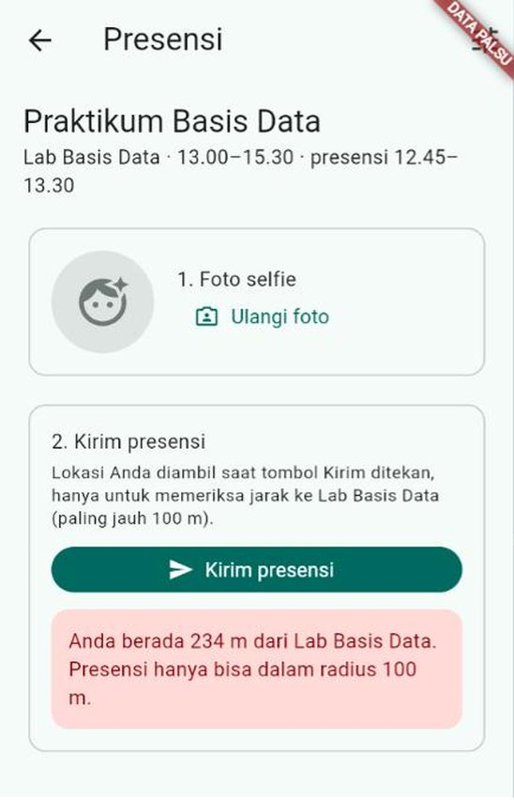
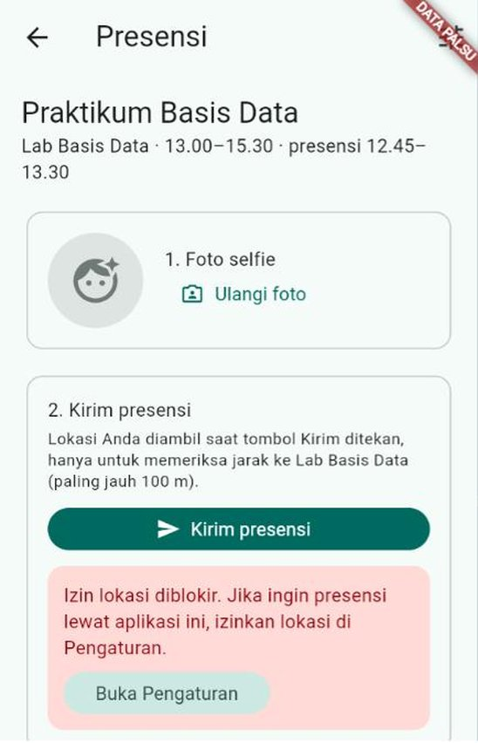
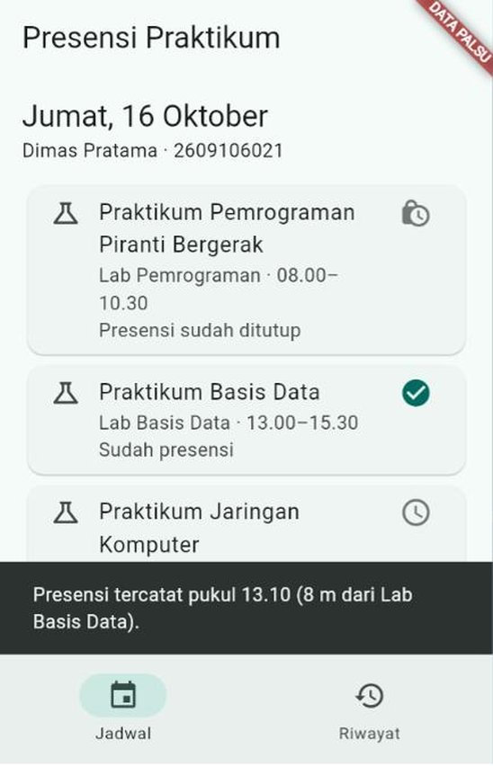
Contoh 08: Ditolak, Diblokir, Tercatat
Kode di GitHub · contoh_08_studi_kasus_presensi.dart
Di luar area: 234 m dari Lab Basis Data.
Izin diblokir: tombol Buka Pengaturan.
Berhasil: "Presensi tercatat pukul 13.10 (8 m dari ...)".
Notes:
Di browser, PengaturanPerangkat melaporkan bisaDibuka false, sehingga tombol Pengaturan diganti petunjuk ikon situs. Tab Riwayat (gambar hasil_contoh_08g di modul) menampilkan "Pukul 13.10, 8 m dari Lab Basis Data, ± 9 m" dengan nomor PR-001.

Slide 72
Kembali dari Pengaturan: Pesan Lama Dibersihkan
/// Kembali dari Pengaturan: hapus pesan lama tentang izin atau layanan,
/// agar pengguna bisa langsung menekan Kirim lagi.
void _saatKembali() {
final Hasil<Presensi>? hasil = _vm.kirim.hasil;
if (hasil case Gagal(kegagalan: IzinDiblokir() || LayananLokasiMati())) {
_vm.kirim.bersihkanHasil();
}
}
Pola dibaca: hasilnya Gagal DAN kegagalannya IzinDiblokir ATAU LayananLokasiMati.
Pesan "izin diblokir" yang masih tampil bisa membingungkan: mungkin izinnya sudah diberikan.
Pengguna tinggal mengetuk Kirim lagi.
Buka kode lengkap di GitHub · contoh_08_studi_kasus_presensi.dart
Notes:
Dipanggil oleh AppLifecycleListener(onResume: ...), seperti Contoh 03. Di browser, kontrak PengaturanPerangkat melaporkan bisaDibuka bernilai false, sehingga tombol Pengaturan diganti petunjuk "Klik ikon di sebelah kiri alamat situs".

Slide 73
Contoh 08: 18 Pemeriksaan Otomatis
=== Pemeriksaan Presensi Praktikum ===
LULUS Jarak dua titik contoh = 25 m
LULUS 12.44 belum dibuka
LULUS 12.45 dibuka
LULUS 13.30 masih dibuka
LULUS 13.31 ditutup
LULUS Tanpa foto ditolak
LULUS Di dalam radius (8 m) diterima
LULUS Akurasi 120 m ditolak
LULUS 234 m dari lab ditolak
LULUS Di lab pukul 13.10 -> tercatat
LULUS Presensi kedua -> ditolak
LULUS Presensi kedua -> lokasi TIDAK diminta
LULUS Pukul 14.00 -> ditutup, lokasi tidak diminta
LULUS Izin lokasi diblokir -> gagal, tidak tersimpan
LULUS Izin diblokir -> tombol Buka Pengaturan
LULUS Kirim tanpa foto -> diminta foto
LULUS Foto dibatalkan -> foto tetap kosong
LULUS Dua ketukan cepat -> satu presensi
Ringkasan: 18 dari 18 uji lulus
Domain, use case, dan ViewModel diperiksa dengan data palsu serta jam tetap.
Batas waktu diuji: 12.44 belum dibuka, 12.45 dibuka, 13.30 masih dibuka, 13.31 ditutup.
Presensi kedua dan pukul 14.00: lokasi TIDAK diminta.
Pertemuan 14: pemeriksaan ini pindah ke folder test/ dan dijalankan dengan flutter test.
Buka kode lengkap di GitHub · contoh_08_studi_kasus_presensi.dart
Notes:
Versi produksi: siapkan proyek seperti Bagian 3 (flutter pub add geolocator image_picker provider, izin di AndroidManifest.xml, kalimat alasan di Info.plist), lalu ubah jam dan koordinat sesi di RepositoriPresensiMemori agar sesuai, atau di Chrome palsukan lokasinya ke koordinat laboratorium lewat DevTools → Sensors dengan Accuracy kecil (misalnya 10).

Slide 74

Menguji, Privasi, Paket Lain, dan Proyek Akhir
BAGIAN 11–15
Notes:
Menguji fitur lokasi tidak harus berjalan keliling kampus. Dan karena lokasi serta foto wajah adalah data paling pribadi, privasi bukan tambahan, melainkan bagian dari rancangan.

Slide 75

Chrome DevTools: Sensors
1
2
3
4
5
Buka DevTools
Atur lokasi
Isi Accuracy
Ketuk lagi
Blokir atau reset
F12, lalu Ctrl+Shift+P → ketik sensors → Show Sensors
Pilih kota, atau Other… → Latitude dan Longitude
Misalnya 10. Kosong = 150 m → ditolak aturan akurasi
Posisi baru langsung dipakai. Location unavailable = posisi gagal
Ikon di kiri alamat situs → Lokasi: Blokir, atau Reset izin
Notes:
Mac: Cmd+Option+I lalu Cmd+Shift+P. Di sebagian versi Chrome, pilihan Other… tertulis Custom location. Emulator Android: Extended controls (⋯) → Location → Single points → Set location; tab Routes memutar rute. Lokasi bawaan emulator biasanya di Amerika Serikat, jadi jarak ke kampus bisa belasan ribu kilometer sebelum diatur.

Slide 76
Menguji Setiap Keadaan
Keadaan yang ingin dicoba | Cara paling mudah
Lokasi berhasil, di dalam atau di luar area | Data palsu, atau DevTools → Sensors
Akurasi buruk | Data palsu, atau Sensors dengan Accuracy besar
Pemalsu GPS | Data palsu (di browser isMocked selalu false)
Izin ditolak lalu diblokir | Emulator/HP Android, atau simulasi Contoh 05
Layanan lokasi mati | Emulator atau HP: matikan sakelar Lokasi
Batas waktu habis | Data palsu, atau HP di ruangan tertutup
Kamera tidak tersedia | Data palsu, atau aplikasi desktop
Mencabut izin: Android → Pengaturan → Aplikasi → Izin; Chrome → ikon alamat → Reset izin.
Notes:
Cara tercepat tetap data palsu (Bagian 9): semua keadaan bisa dicoba dalam hitungan detik, berulang-ulang, tanpa mengubah pengaturan. HP Android dengan kabel USB memberi pengalaman paling lengkap; uji juga di dalam dan di luar gedung untuk melihat perbedaan akurasinya.

Slide 77
Lima Prinsip Privasi
Prinsip | Contoh penerapan di studi kasus
Ambil hanya yang dibutuhkan | Lokasi "saat dipakai", bukan "selalu"; tanpa metadata foto (requestFullMetadata: false)
Ambil saat dibutuhkan | Lokasi diambil saat tombol Kirim ditekan, bukan terus-menerus
Jelaskan pemakaiannya | "Lokasi Anda diambil saat tombol Kirim ditekan, hanya untuk memeriksa jarak ke ..."
Simpan seperlunya | Yang disimpan hanya jarak dan akurasi, bukan koordinat persis
Lindungi yang disimpan | Kirim lewat HTTPS; hapus foto setelah tidak diperlukan
Notes:
Uji mandiri modul: riwayat presensi menyimpan jarakMeter dan akurasiMeter, tetapi tidak menyimpan lintang dan bujurnya. Keuntungannya: lebih menjaga privasi (minimisasi data).

Slide 78

UU PDP dan Aturan Toko Aplikasi
UU No. 27 Tahun 2022
Dasar yang sah dan tujuan
Google Play
Data pribadi umum dan spesifik (misalnya biometrik). Lokasi + nama + NIM, atau foto wajah, perlu sangat hati-hati.
Persetujuan yang jelas, tujuan disampaikan, data dijaga keamanannya dan tidak disimpan lebih lama dari perlu.
Pemilih foto sistem (bukan izin seluruh galeri); formulir Keamanan Data; lokasi latar belakang diperiksa ketat.
Tombol lokasi sistem
App Store
Bukan nasihat hukum
Aplikasi target Android 17 (API 37) yang hanya butuh lokasi sesaat wajib memakainya, mulai 27 Januari 2027.
Setiap izin wajib punya kalimat alasan yang jelas; halaman aplikasi mencantumkan ringkasan privasi.
Untuk aplikasi resmi, libatkan pihak kampus yang berwenang. Aturan toko berubah: periksa kebijakan terbaru.
Notes:
Bagian ini hanyalah pengantar. Kebijakan tombol lokasi Google Play diumumkan Google; periksa halaman kebijakan resmi yang terbaru saat menyiapkan rilis di Pertemuan 15.

Slide 79
Paket Lain dan Kapan Memakainya
Kebutuhan | Paket | Keterangan
Tampilan kamera buatan sendiri | camera | Butuh izin CAMERA; pakai hanya jika kamera bawaan tak cukup
Memindai kode QR atau barcode | mobile_scanner | Misalnya presensi dengan kode QR di kelas
Izin fitur lain (mikrofon, kontak, notifikasi) | permission_handler | Termasuk openAppSettings()
Membuka aplikasi peta atau navigasi | url_launcher | Maps URLs, tanpa kunci API (slide berikut)
Menampilkan peta di dalam aplikasi | flutter_map | Atau google_maps_flutter (butuh kunci API)
Koordinat ⇄ alamat | geocoding | Bergantung layanan sistem dan internet
Notes:
image_picker dan geolocator sudah cukup untuk sebagian besar kebutuhan, termasuk proyek akhir.

Slide 80
Membuka Google Maps Tanpa Kunci API
import 'package:url_launcher/url_launcher.dart';
/// Petunjuk arah jalan kaki ke titik tertentu.
Future<bool> petunjukArah(double lintang, double bujur) {
final Uri alamat = Uri.https('www.google.com', '/maps/dir/', {
'api': '1',
'destination': '$lintang,$bujur',
'travelmode': 'walking',
});
return launchUrl(alamat, mode: LaunchMode.externalApplication);
}
// Hasil: https://www.google.com/maps/dir/?api=1
// &destination=-0.4697%2C117.1611&travelmode=walking
Uri.https menyusun alamat dan mengubah koma menjadi %2C.
launchUrl → false jika tidak ada aplikasi yang bisa membuka.
Siapkan pesan (SnackBar) untuk keadaan itu.
Dipakai di tugas mandiri "Parkir Motorku".
Notes:
Untuk menampilkan satu titik di peta, pakai /maps/search/ dengan parameter query=LINTANG,BUJUR (fungsi bukaDiPeta di modul Bagian 13). launchUrl dipanggil langsung lalu nilai kembaliannya diperiksa; canLaunchUrl di Android 11+ membutuhkan deklarasi <queries>.

Slide 81
Kesalahan Umum Pemula
Gejala | Solusi
MissingPluginException(...) | Hentikan aplikasi, lalu flutter run ulang
PermissionDefinitionsNotFoundException | Tulis izin di AndroidManifest.xml / Info.plist
Tombol lokasi diketuk, tidak terjadi apa-apa | Tangani deniedForever: pesan + Pengaturan
Kamera tak mau terbuka di Android, galeri bisa | Hapus izin CAMERA jika hanya image_picker
Unsupported operation saat menampilkan foto di web | readAsBytes() lalu Image.memory
Tombol lokasi berputar terus | Beri timeLimit + pesan "coba di dekat jendela"
Baterai cepat habis | cancel() langganan di Berhenti dan dispose()
setState() called after dispose() | if (!mounted) return; setelah await
Di Chrome selalu "kurang akurat (± 150 m)" | Isi Accuracy di DevTools → Sensors
Notes:
Tabel lengkap di modul Bagian 14, termasuk aplikasi iOS yang tertutup sendiri saat kamera dibuka (kalimat alasan belum ditulis), dialog izin yang tidak muncul di browser (situs pernah diblokir, atau alamat tidak aman), jarak yang melompat-lompat (titik berakurasi buruk ikut dihitung), aplikasi lambat setelah memilih foto (maxWidth, imageQuality, cacheWidth), dan jarak belasan ribu kilometer di emulator.

Slide 82


Fitur Perangkat untuk Proyek Akhir
Nilai tambah, bukan syarat wajib. Contoh: presensi kegiatan (lokasi + foto), katalog UMKM (foto produk, buka di peta), pencatat keuangan (foto struk).
Izin yang sopan
Semua keadaan punya pesan
Kontrak + data palsu
Diminta saat fitur dipakai, dengan penjelasan; aplikasi tetap berfungsi saat ditolak.
Berhasil, dibatalkan, ditolak, diblokir, layanan mati, waktu habis.
Fitur perangkat dibungkus kontrak; ada versi palsu untuk pengembangan dan pengujian.
README proyek
Dicoba di dua tempat
Privasi
Sebutkan izin apa saja yang dipakai dan untuk apa.
Minimal di Chrome DAN di emulator atau HP Android.
Ambil seperlunya, saat dibutuhkan; jelaskan kepada pengguna (Refleksi 3).
Notes:
Panduan Proyek Akhir menempatkan fitur perangkat sebagai nilai tambah. Lima kartu pertama adalah daftar periksa di modul Bagian 15; kartu Privasi mengingatkan Refleksi 3 di Jobsheet: fitur perangkat apa yang benar-benar dibutuhkan proyek, data pribadi apa yang ikut terkumpul, dan bagaimana menjelaskannya kepada pengguna.

Slide 83
Memilih Alat yang Tepat
Kebutuhan | Pakai
Satu foto dari galeri atau kamera | ImagePicker().pickImage(source: ...)
Beberapa foto sekaligus | pickMultiImage(limit: ...)
Satu posisi sekarang | Geolocator.getCurrentPosition(...)
Posisi terus-menerus | getPositionStream(...) + cancel()
Jarak dan arah dua titik | distanceBetween / bearingBetween, atau haversine
Membuka Pengaturan (bukan di web) | openAppSettings() / openLocationSettings()
Tahu kapan pengguna kembali | AppLifecycleListener(onResume: ...)
Membuka Google Maps | url_launcher + Maps URLs
Menguji tanpa HP | Kontrak + data palsu; DevTools → Sensors
Notes:
Minta mahasiswa memetakan proyek akhirnya ke tabel ini: fitur perangkat apa yang benar-benar dibutuhkan, dan bagaimana mengujinya tanpa HP.

Slide 84
Ringkasan
1
Plugin = kode Dart + kode asli platform: image_picker dan geolocator.
5
Lokasi: layanan → izin → posisi dengan batas waktu; selalu periksa akurasi.
2
Izin: aplikasi bertanya, sistem mencatat, pengguna memutuskan. Penolakan kedua = diblokir.
6
Zona: lokasi palsu → akurasi → jarak (haversine).
3
Persiapan: AndroidManifest.xml, kalimat alasan Info.plist, HTTPS/localhost; jalankan ulang.
7
Izin yang sopan: saat dipakai, jelaskan, tetap jalan, tawarkan Pengaturan, onResume.
4
pickImage → XFile, null (batal), atau PlatformException; Image.memory di semua platform.
8
Stream lokasi wajib cancel(); fitur perangkat di balik kontrak + data palsu; privasi.
Notes:
Minta mahasiswa menjelaskan dengan kata-kata sendiri: apa bedanya izin ditolak dan diblokir, dan mengapa layanan lokasi diperiksa sebelum izin.

Slide 85


Saatnya Praktik!
Kerjakan Jobsheet Pertemuan 13 (lima praktikum "Lapor Fasilitas" + tugas Parkir Motorku), lalu uji diri di Latihan. Pertemuan berikutnya: pengujian dan debugging dengan flutter test.
Jobsheet P13
Latihan P13
Proyek Akhir
Notes:
Praktikum 1: aturan laporan fasilitas dalam Dart murni (jarak, arah, akurasi, lokasi palsu). Praktikum 2: foto bukti dengan image_picker. Praktikum 3: lokasi kerusakan dengan geolocator. Praktikum 4: kontrak perangkat, data palsu, dan pemeriksaan (DartPad). Praktikum 5: perangkat asli di balik kontrak, dua titik masuk. Tugas mandiri Parkir Motorku: menandai tempat parkir (lokasi, catatan, foto), mencarinya lagi (jarak, arah, Google Maps), disimpan sebagai JSON dengan SharedPreferencesAsync. Pertemuan 14: jalankanUji() dipindahkan ke folder test/ dan dijalankan dengan flutter test.

